Slide 1
Curso de Ordenamiento Ecológico Participativo
SEMARNAT - CECADESU
OEP-2022

Slide 2
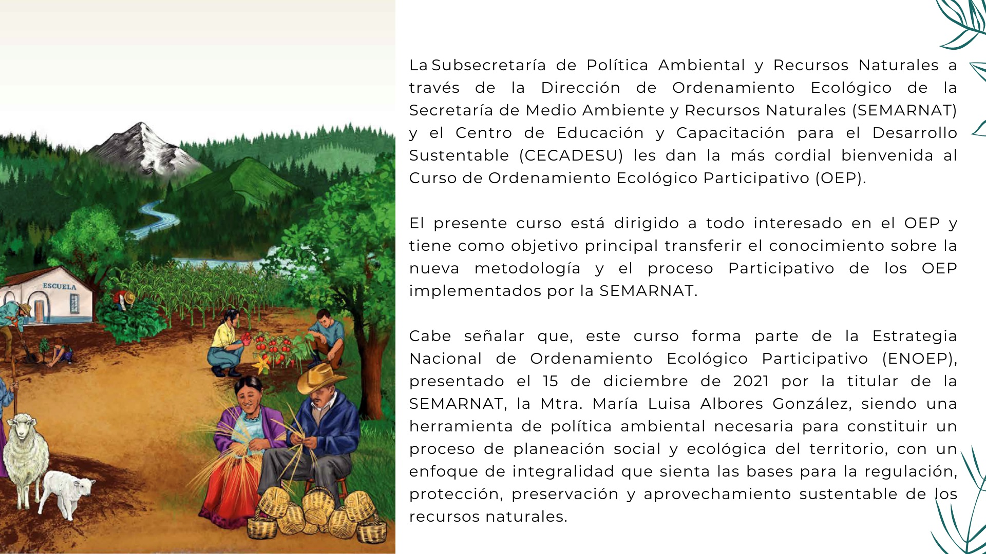
Presentación del curso

Slide 3
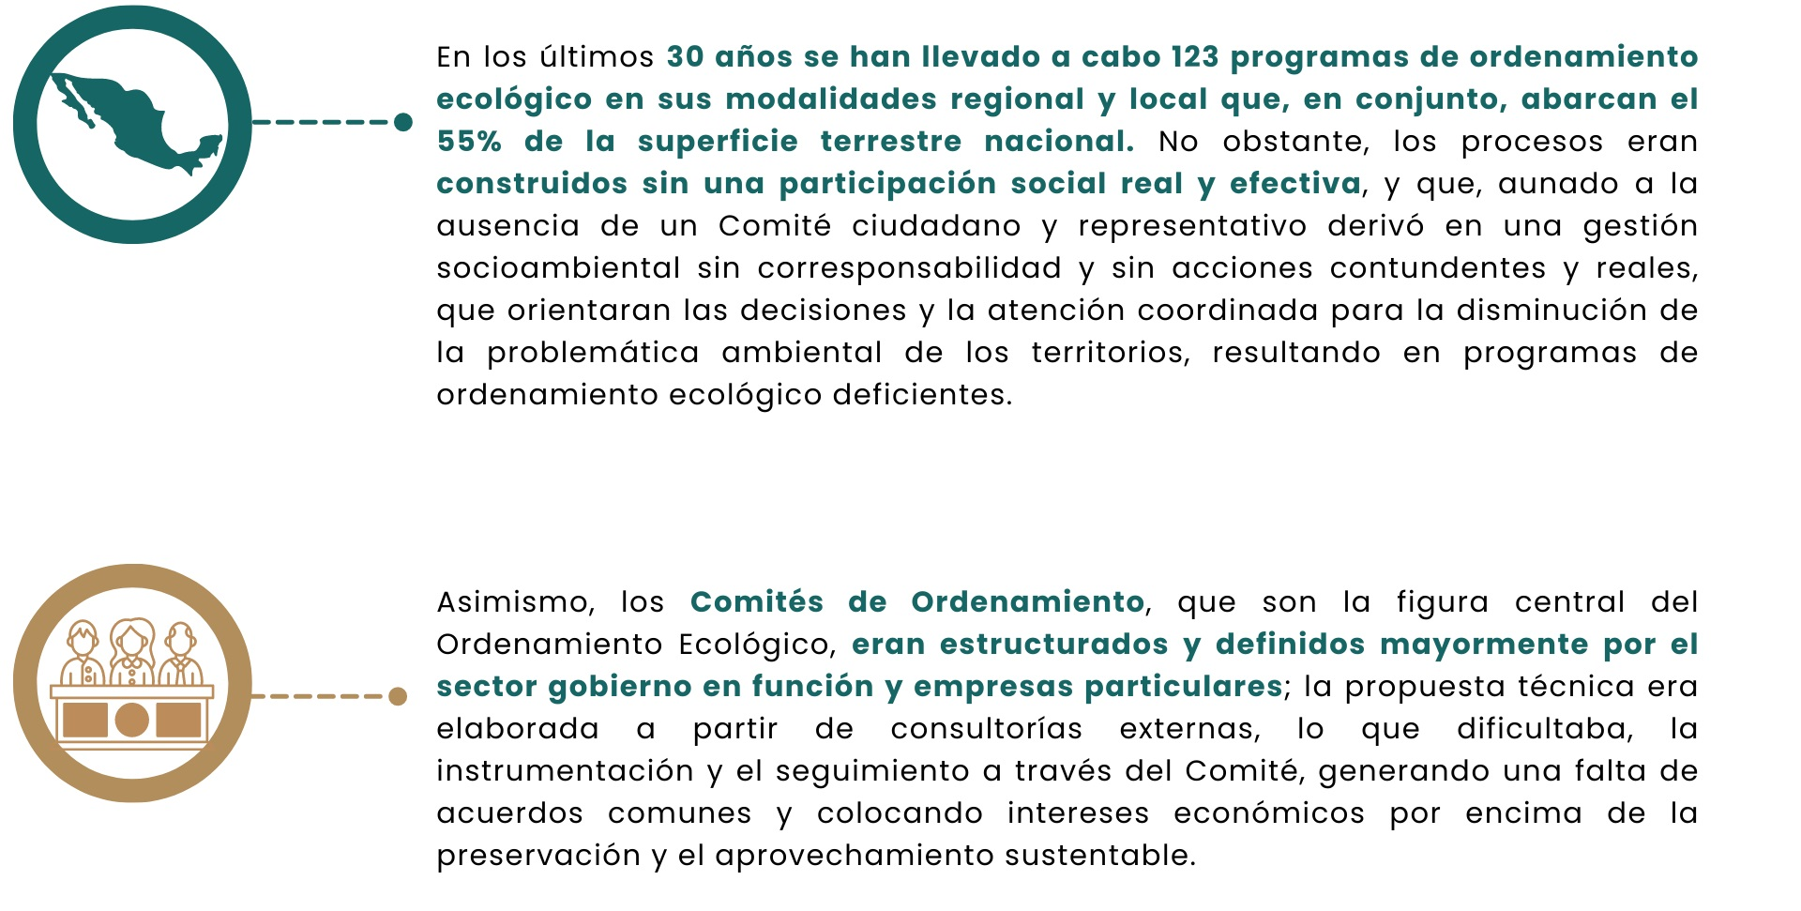
Antecedentes

Slide 4
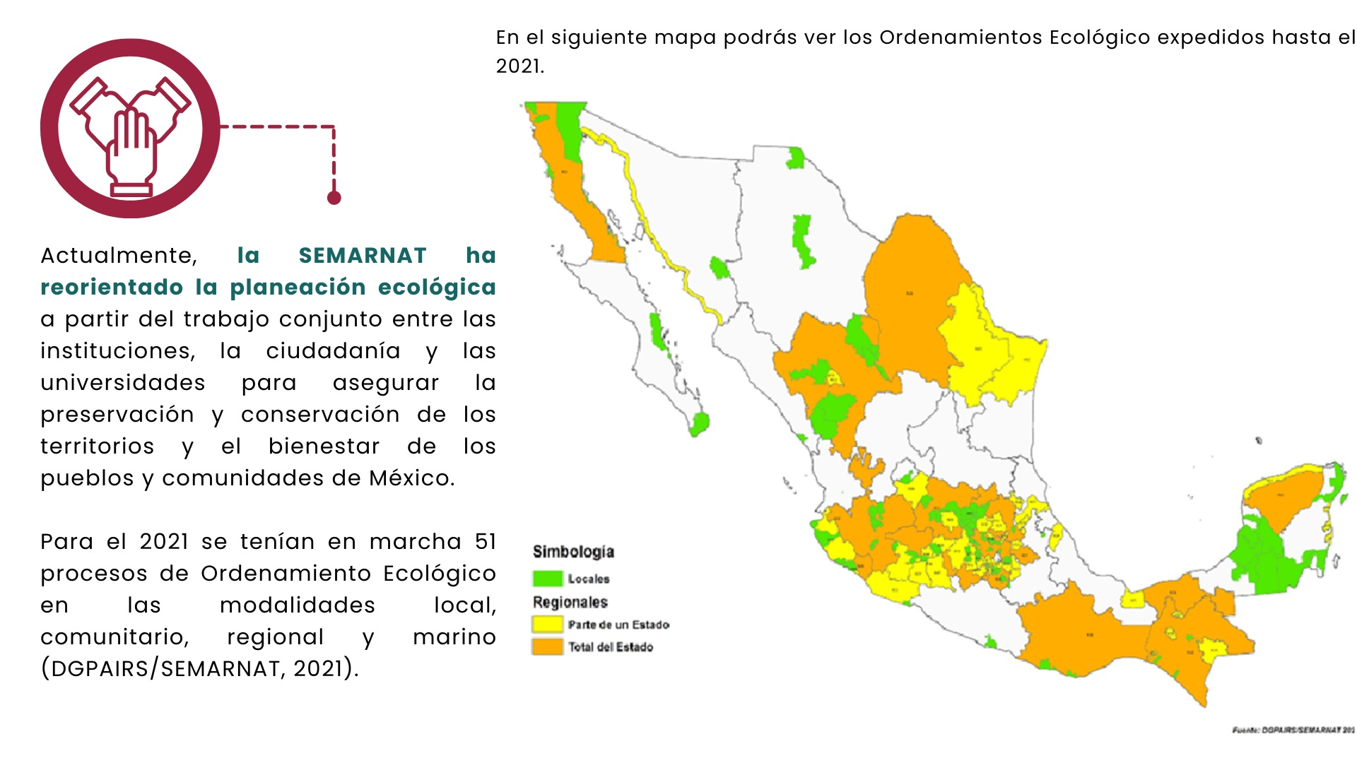

Slide 5
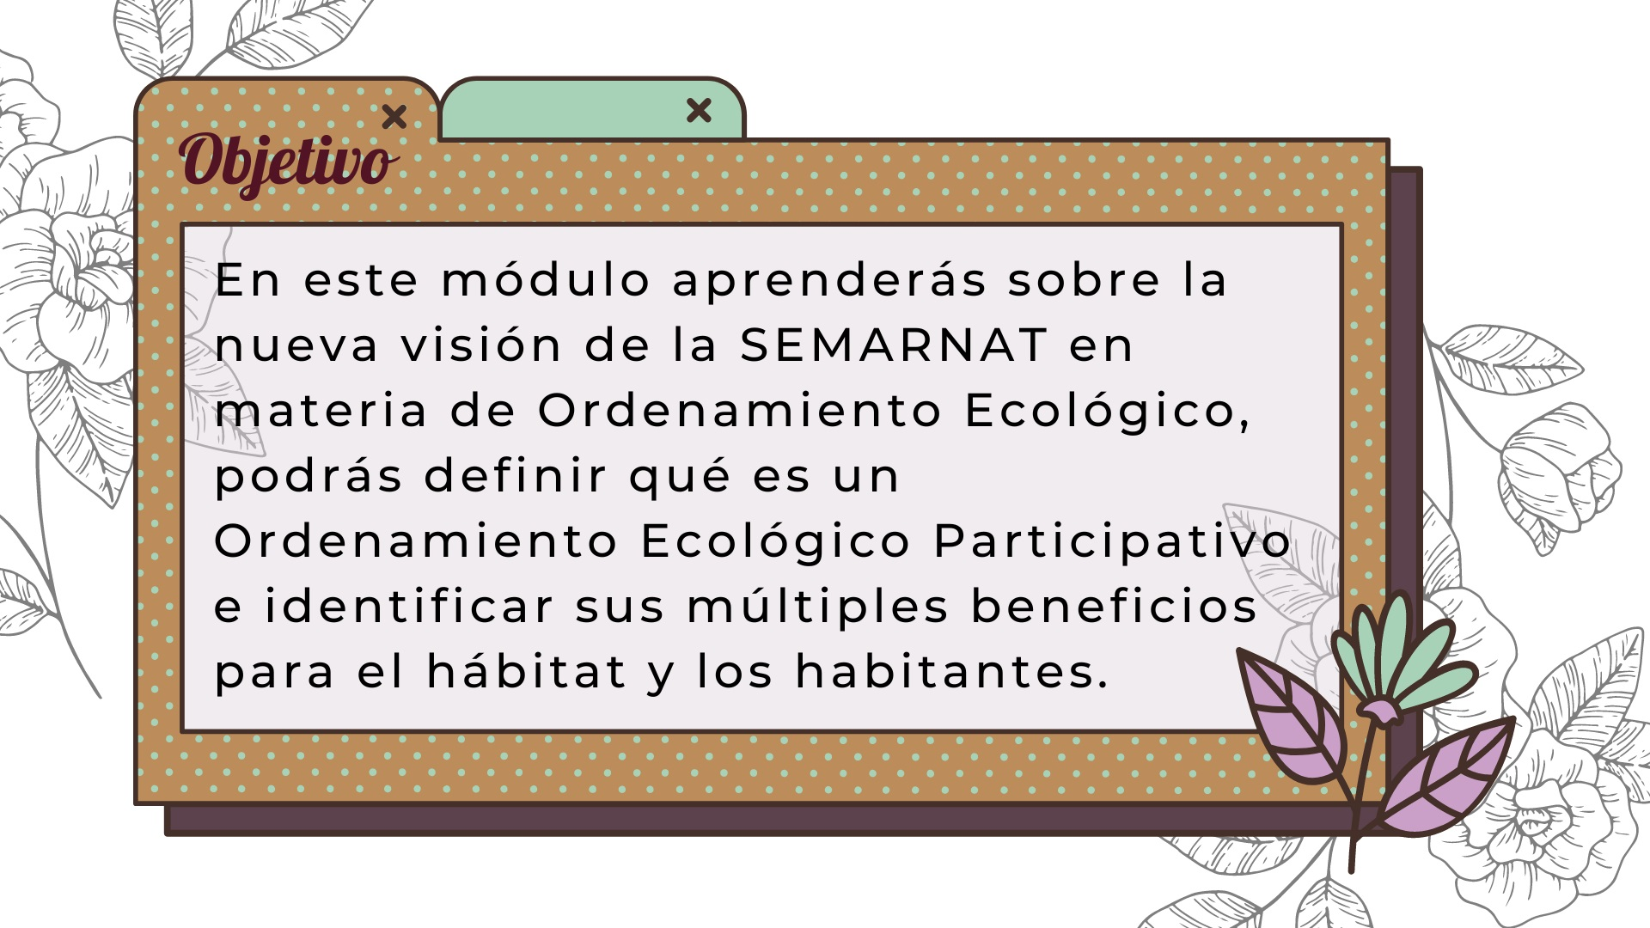
Módulo 1. Elementos Básicos

Slide 6
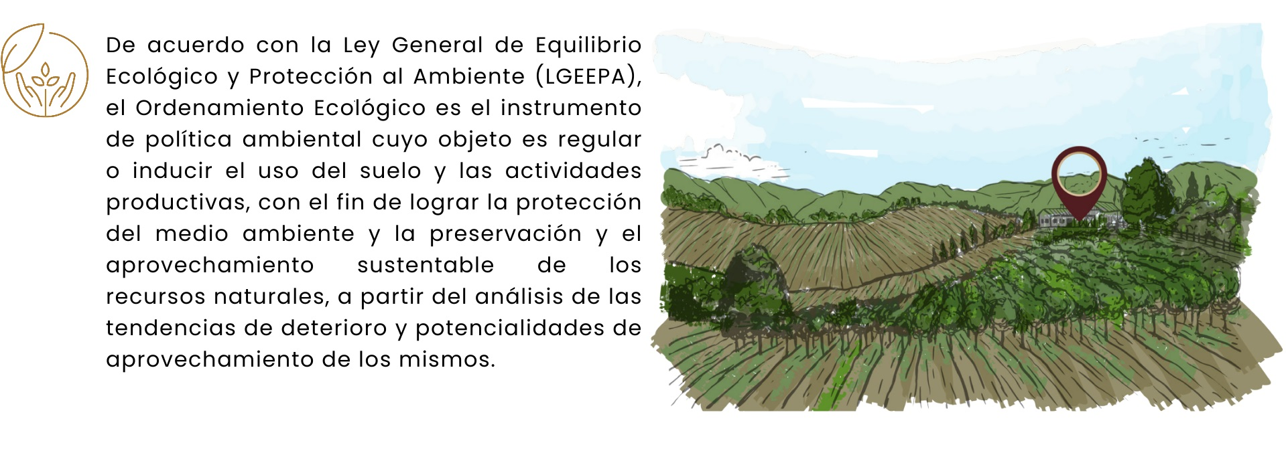
¿Qué es el Ordenamiento Ecológico Participativo?

Slide 7
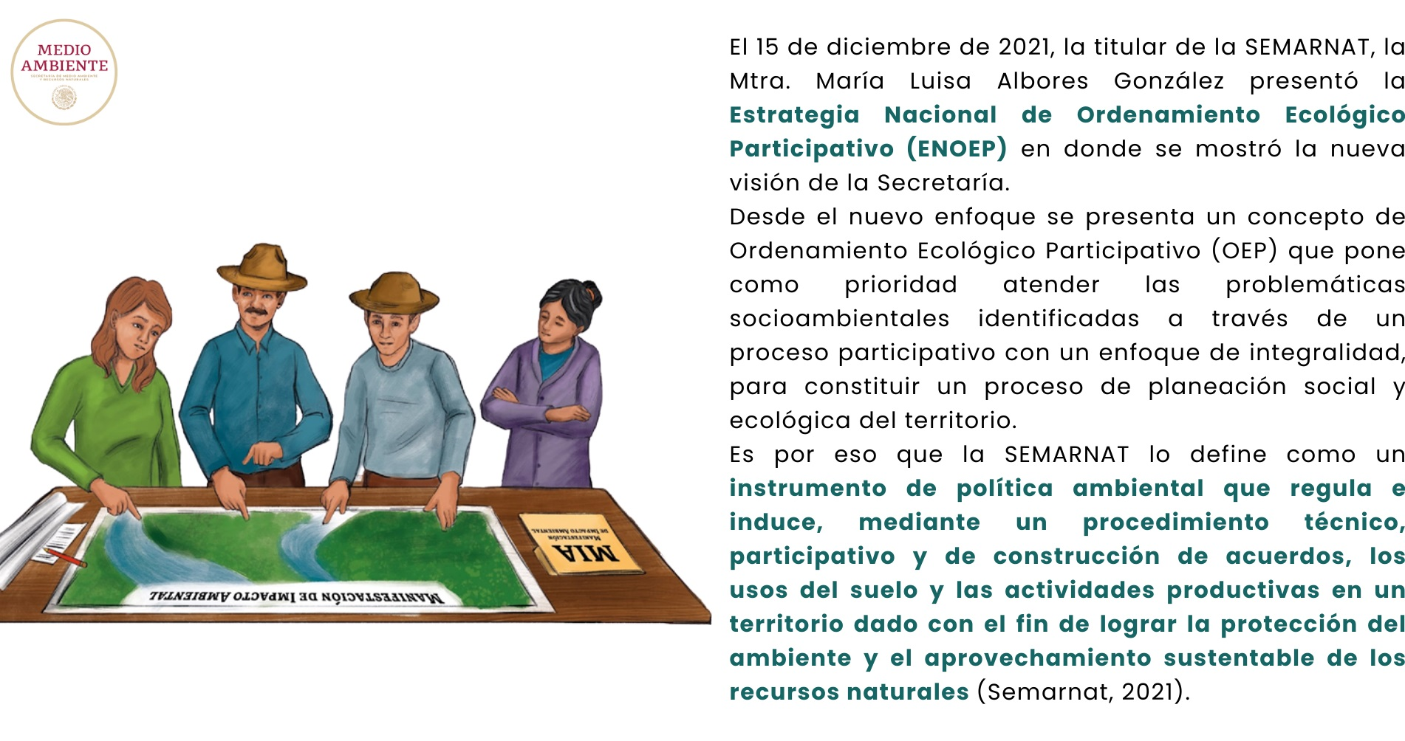

Slide 8
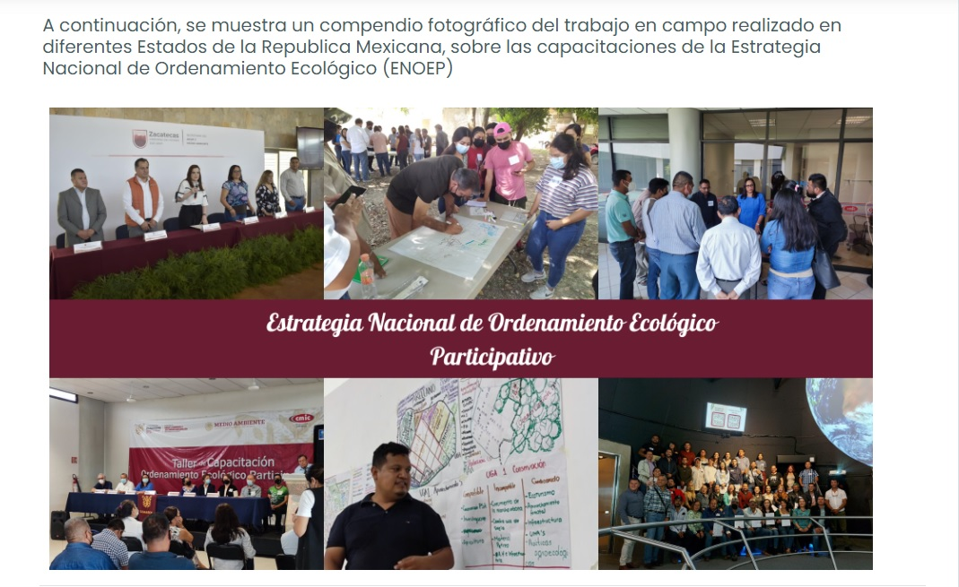

Slide 9
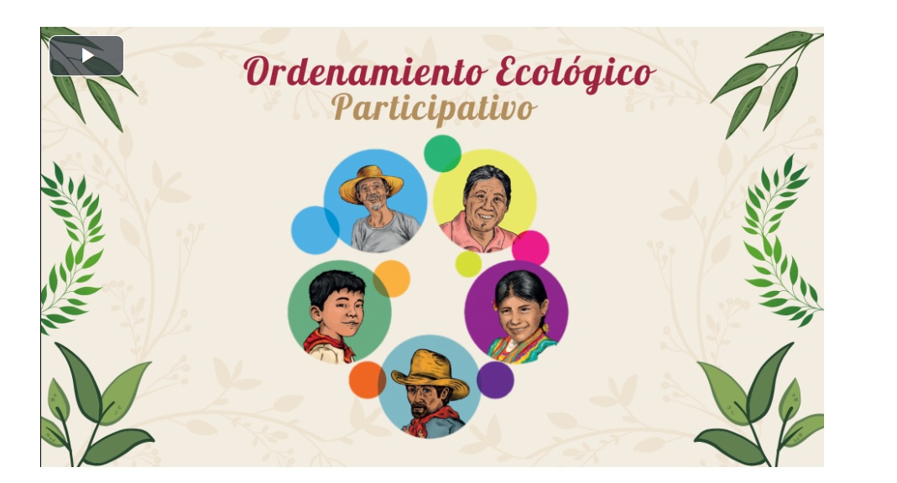
A continuación, escuche y observe el video "Ordenamiento Ecológico Participativo".

Slide 10
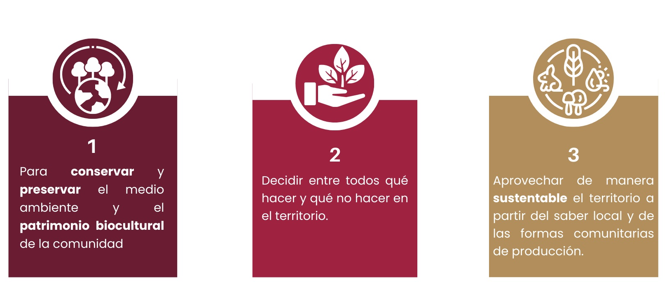
¿Para qué sirve un Ordenamiento Ecológico?

Slide 11
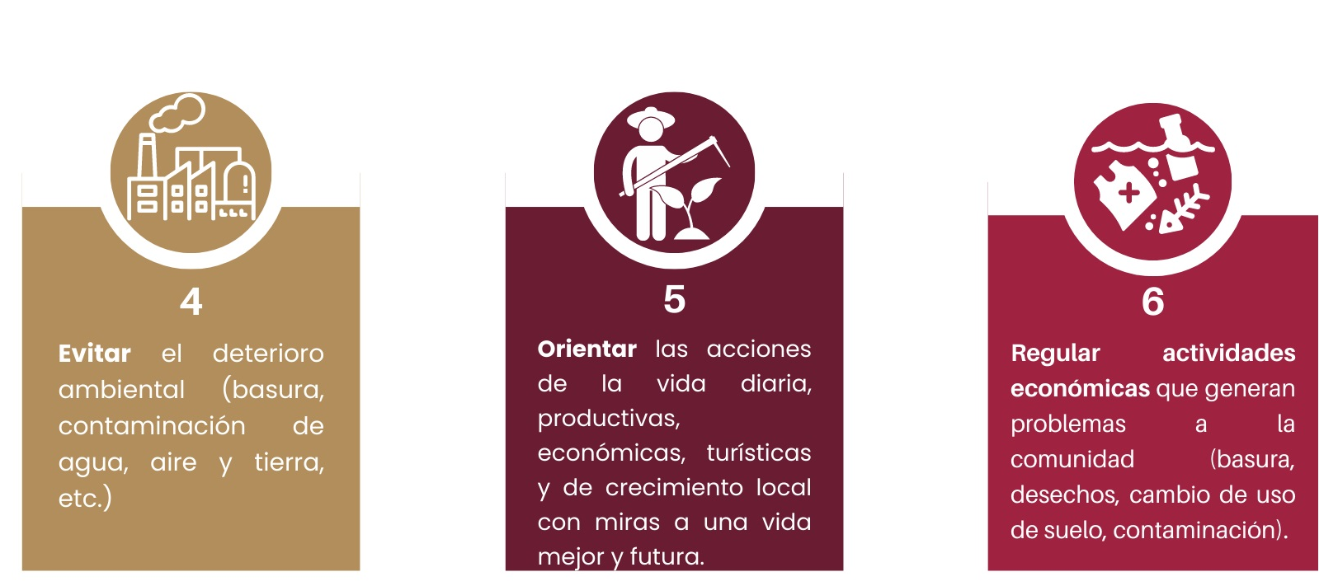
¿Para qué sirve un Ordenamiento Ecológico?

Slide 12
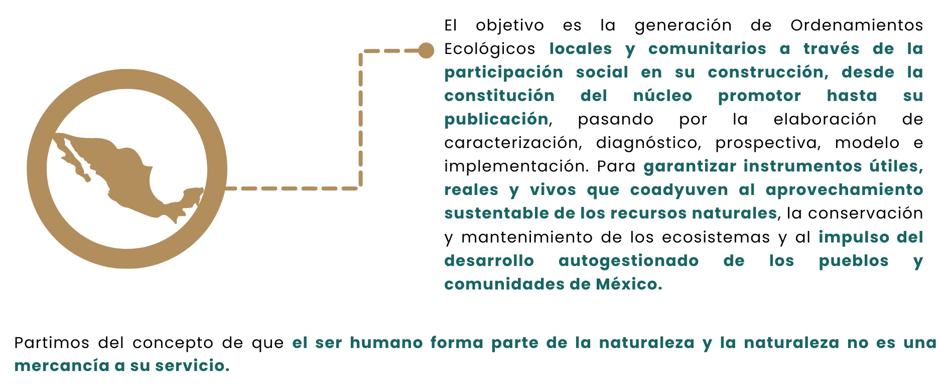
¿Cuál es el enfoque actual de la SEMARNAT?

Slide 13

¿Cuál es el enfoque actual de la SEMARNAT?

Slide 14
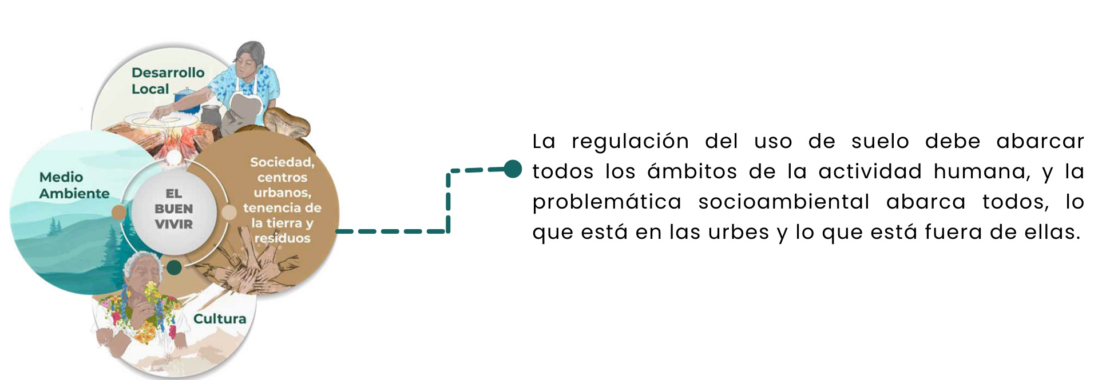
Enfoque de integralidad

Slide 15
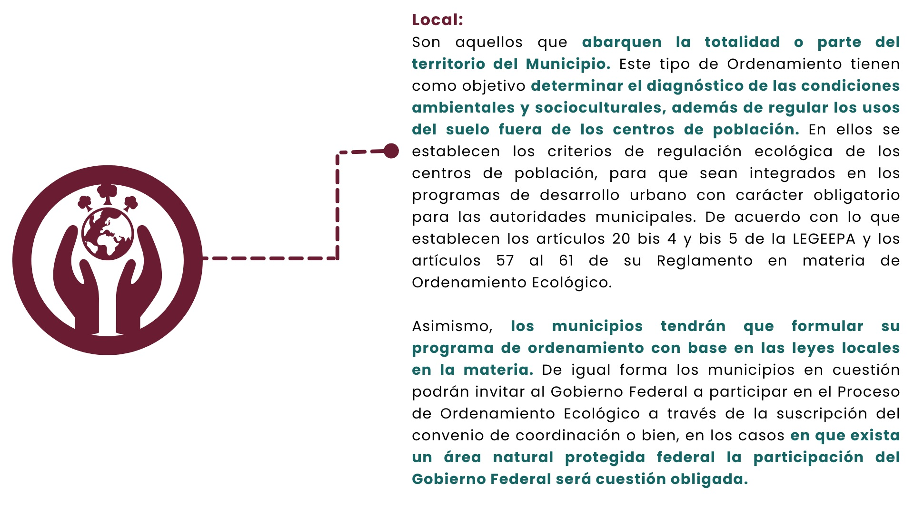
Modalidades de OEP

Slide 16
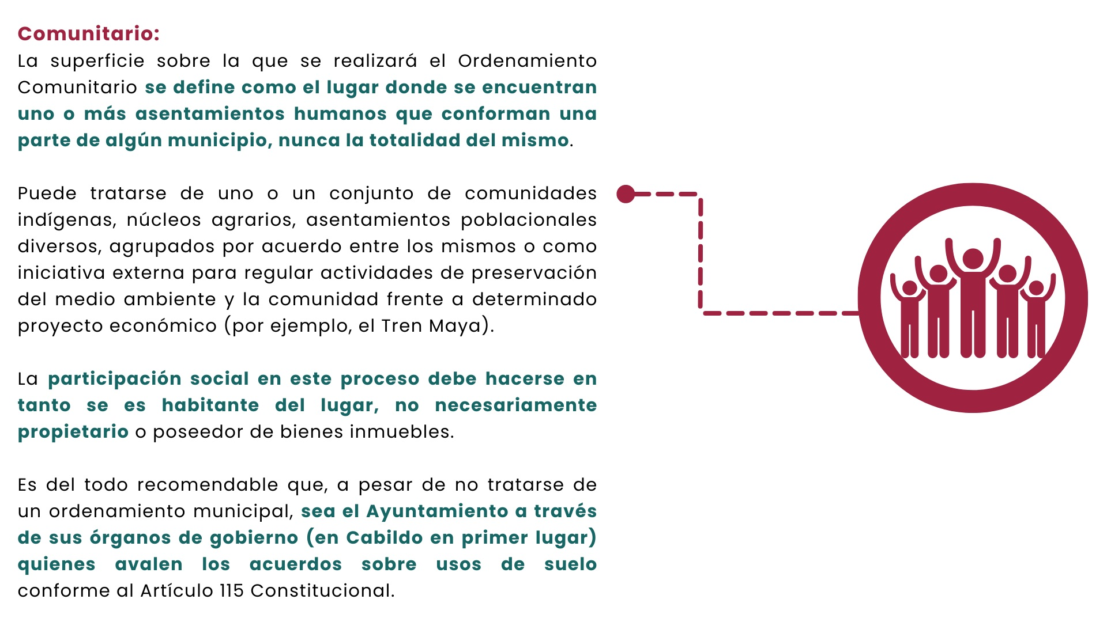
Modalidades de OEP

Slide 17
¿Cuáles son los pasos para la elaboración de un Ordenamiento Ecológico?
Se identifican 14 fases del proceso que concluyen con la realización de un Programa de Trabajo.

Slide 18
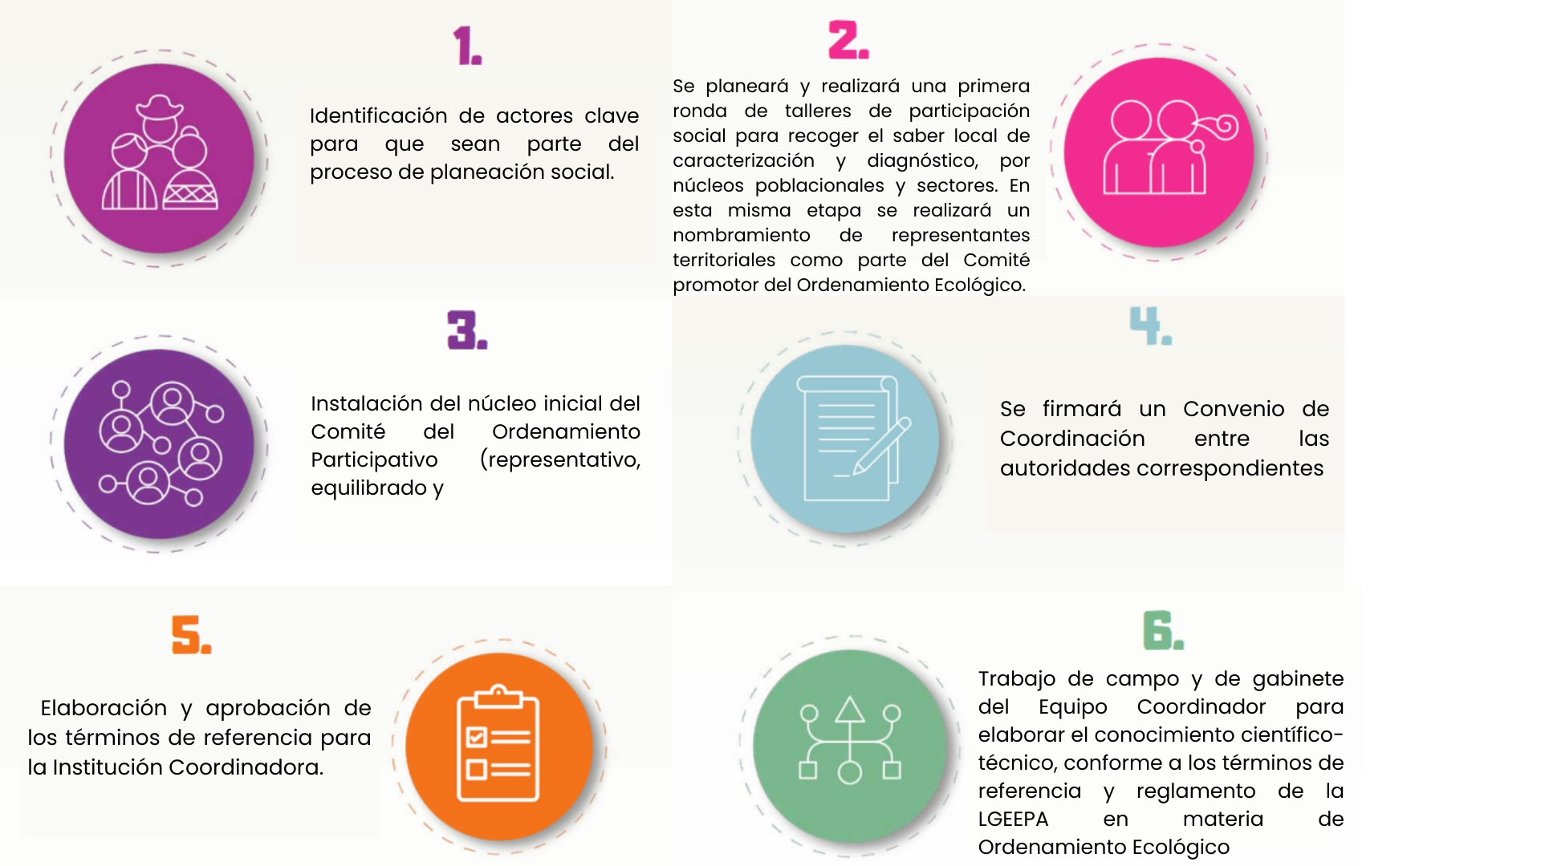

Slide 19
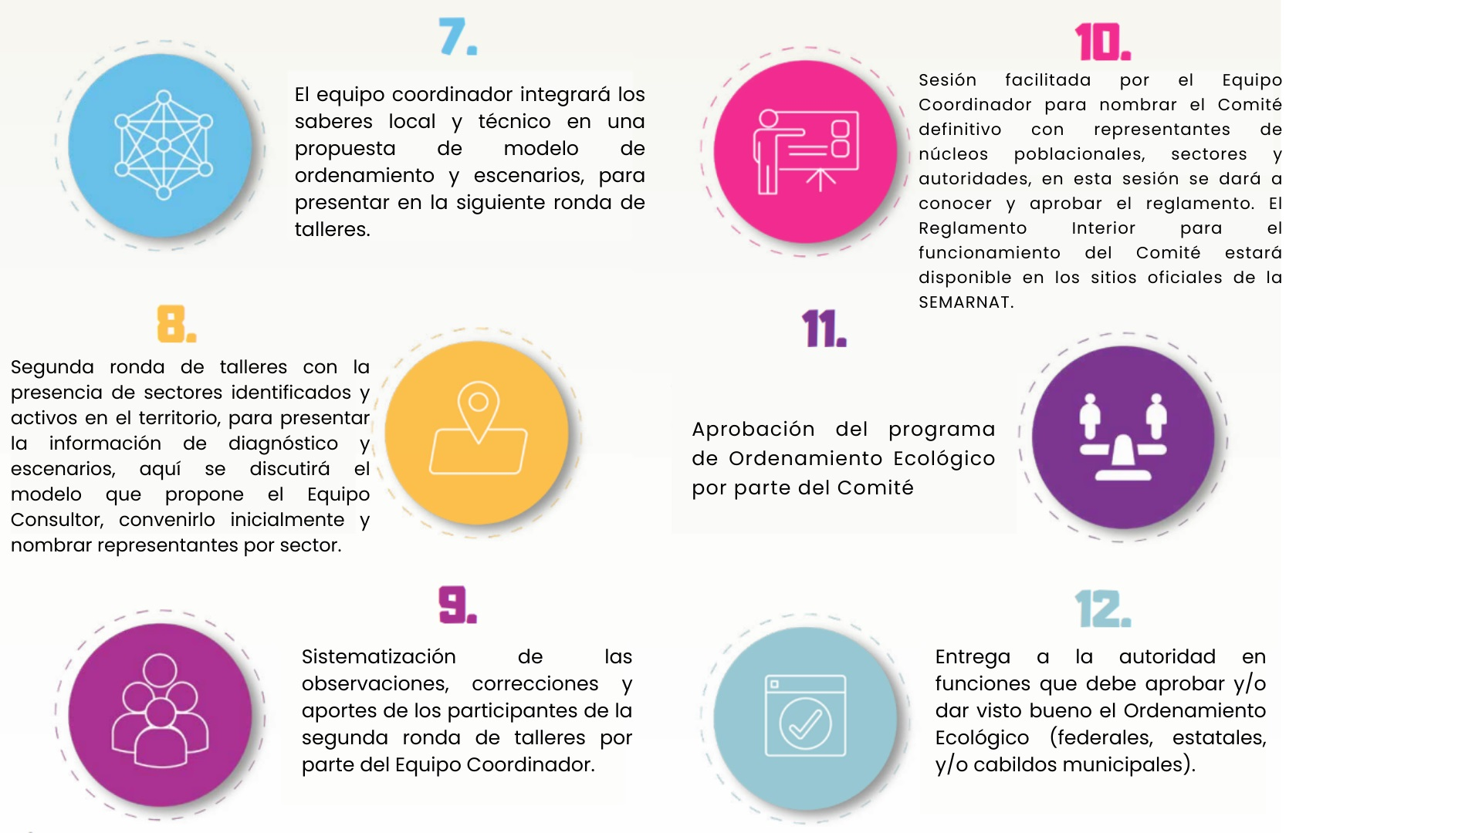

Slide 20
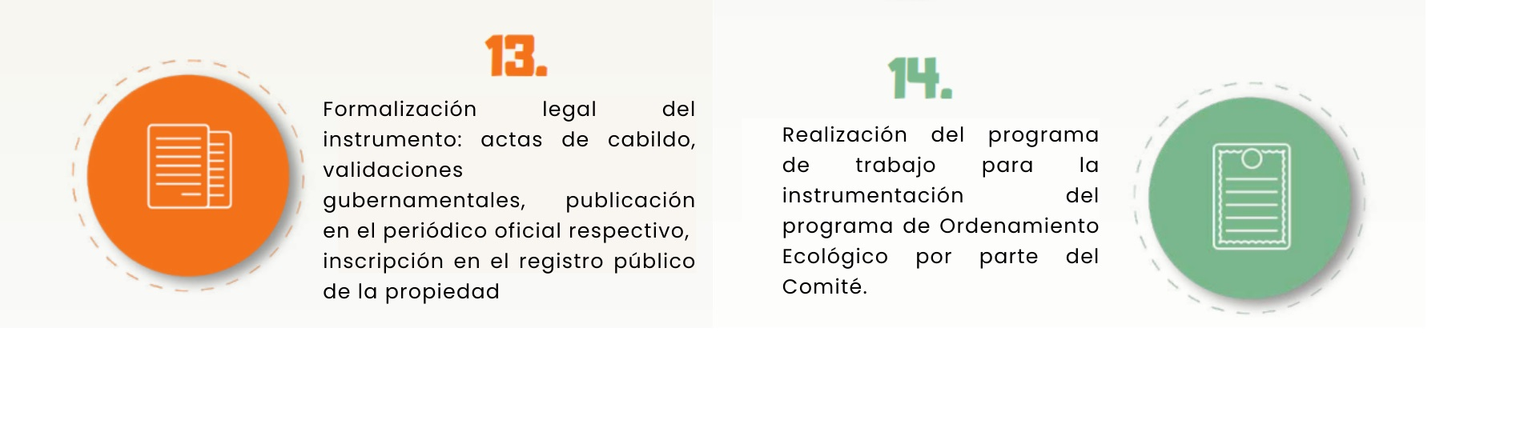

Slide 21
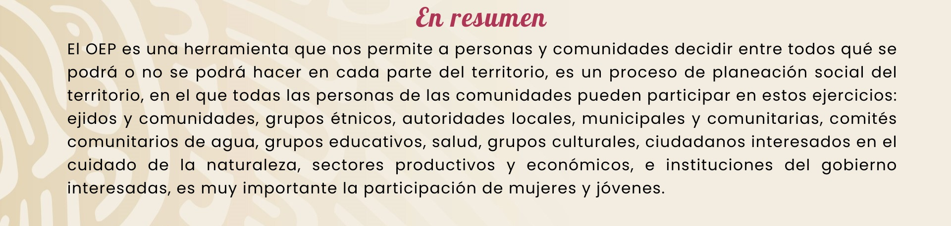

Slide 22
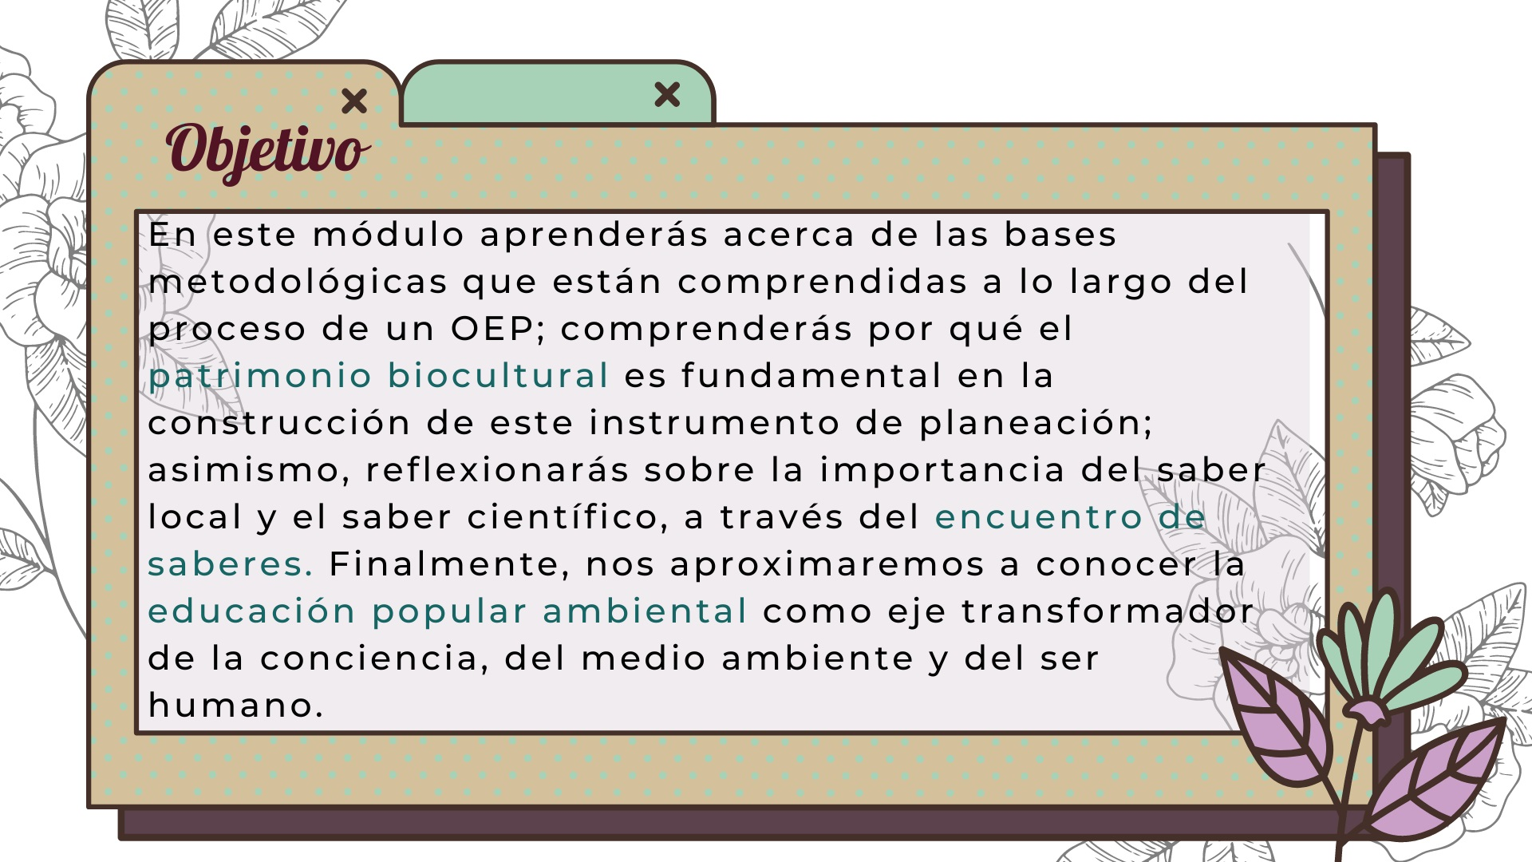
Módulo 2. Metodología

Slide 23
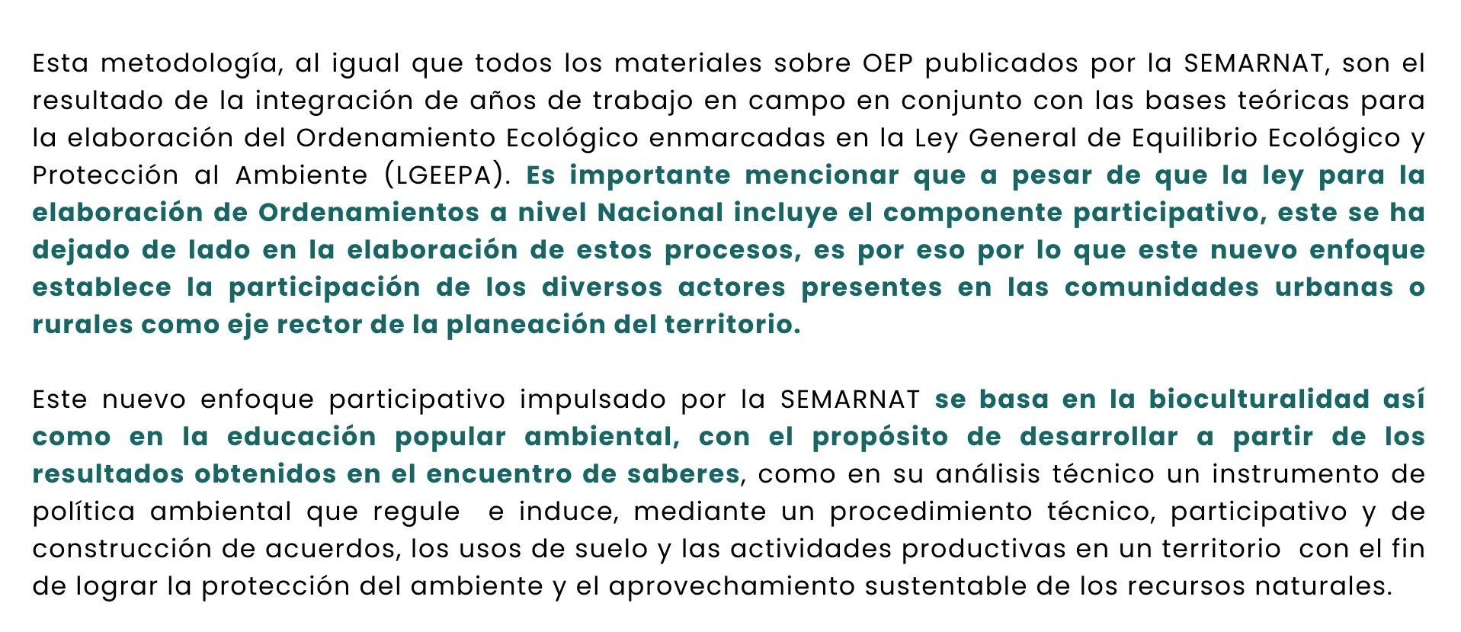
Introducción

Slide 24
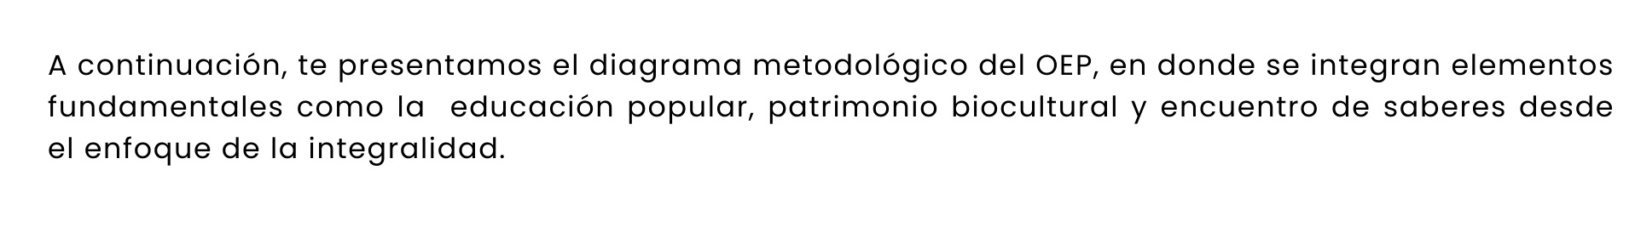

Slide 25
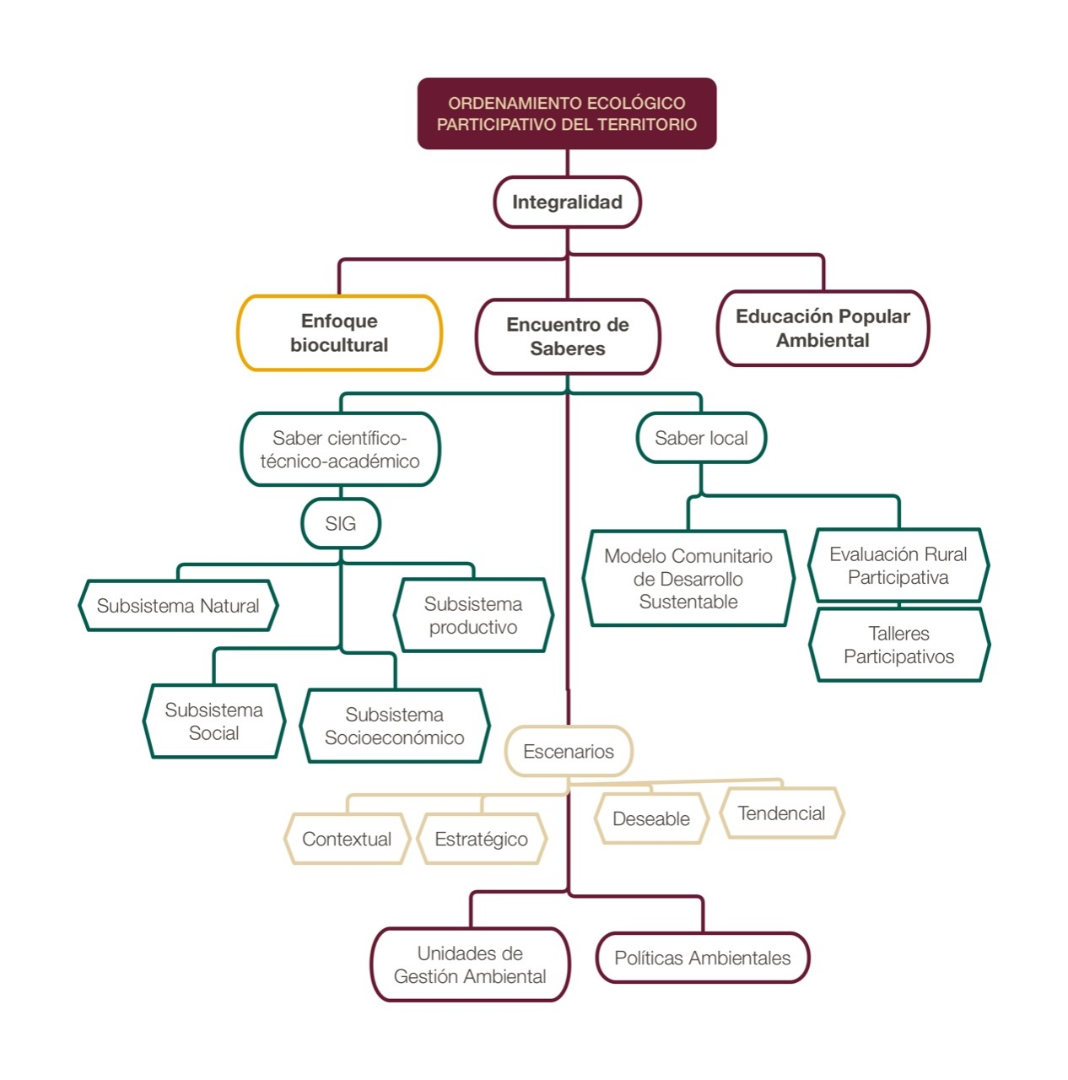

Slide 26

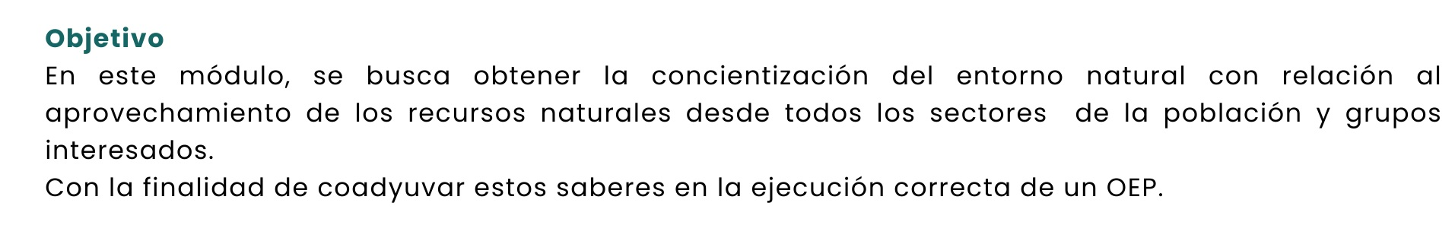

Slide 27
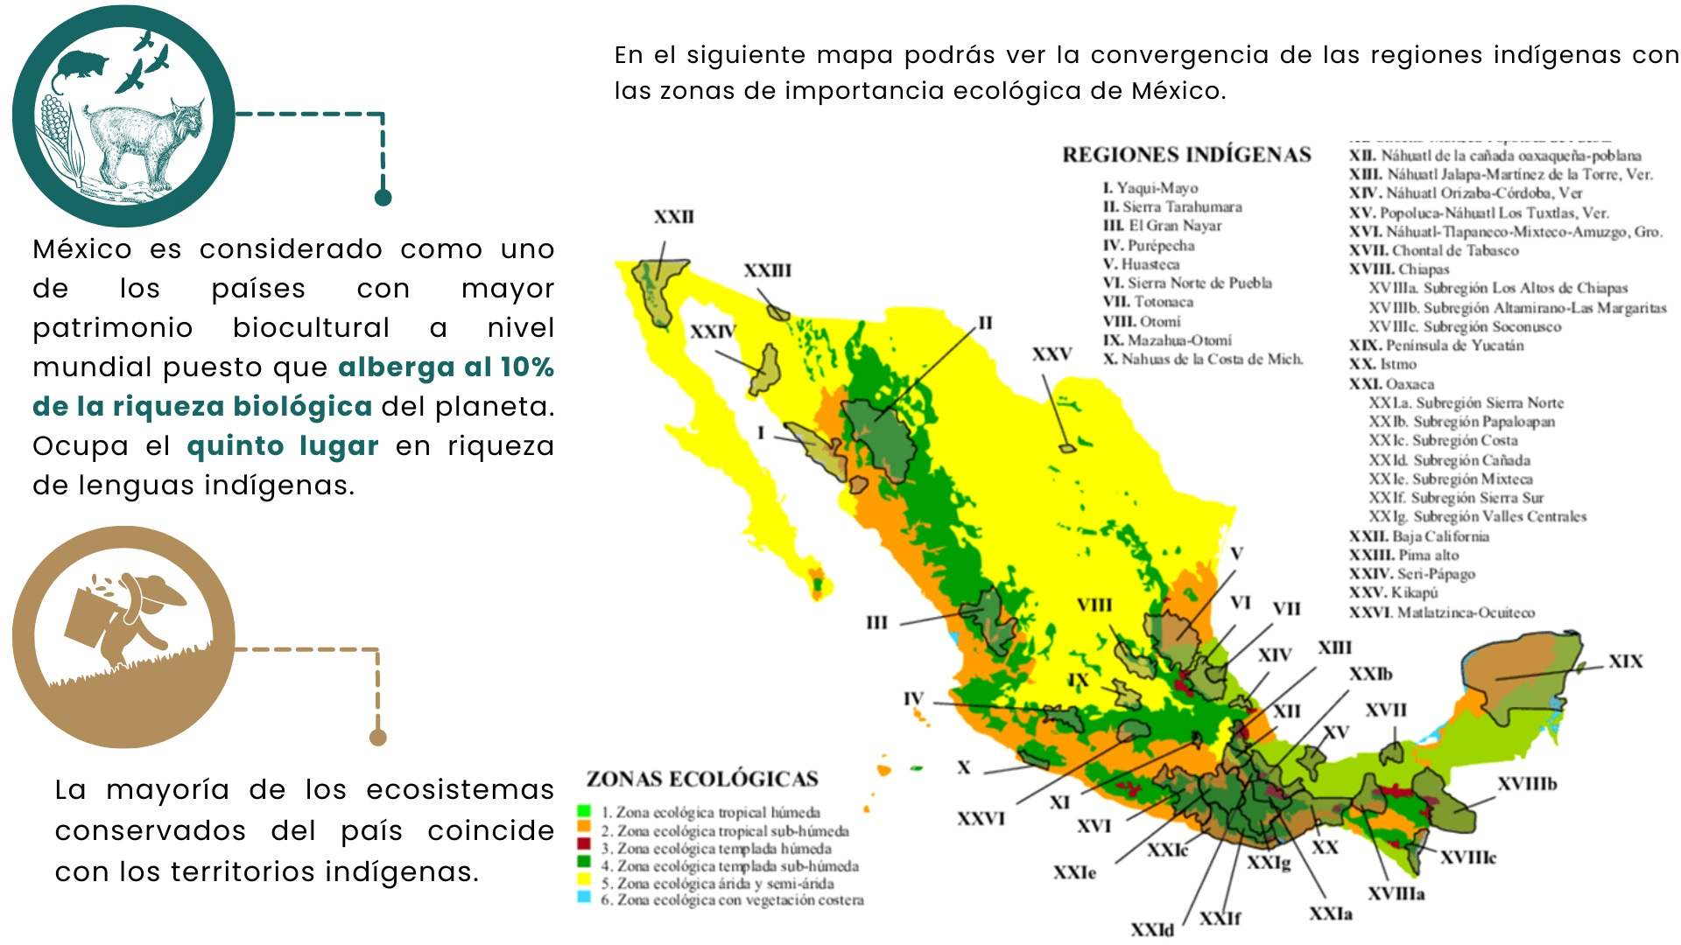
Generalidades

Slide 28
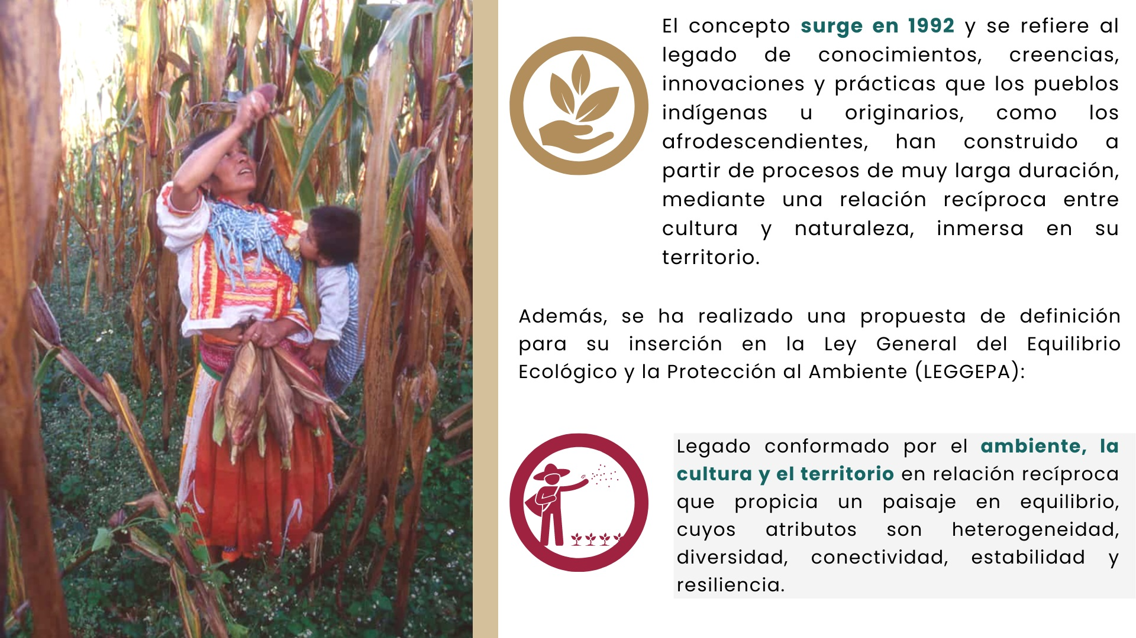
¿Qué es el patrimonio biocultural?

Slide 29

¿Qué es el patrimonio biocultural?

Slide 30
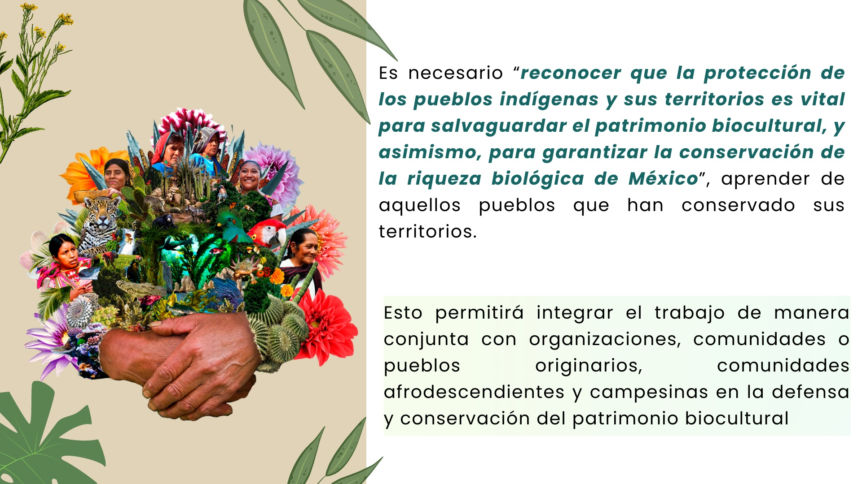
Importancia de la participación de los pueblos indígenas

Slide 31
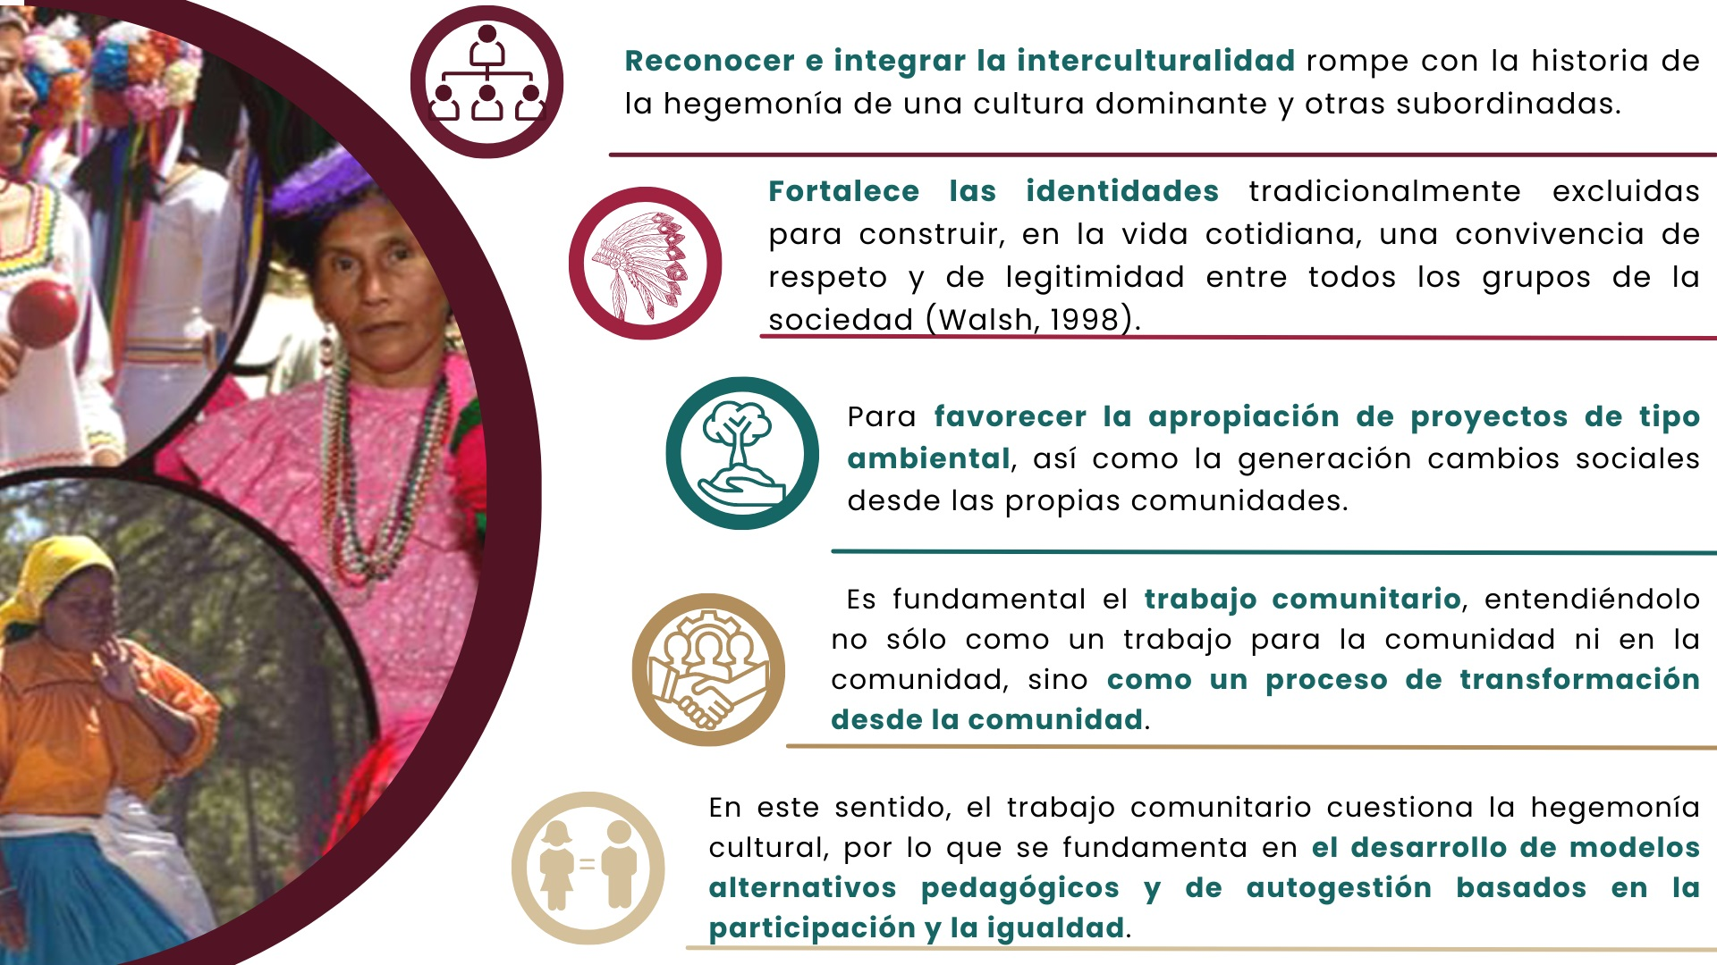
Mecanismos bioculturales relacionados con el OEP

Slide 32
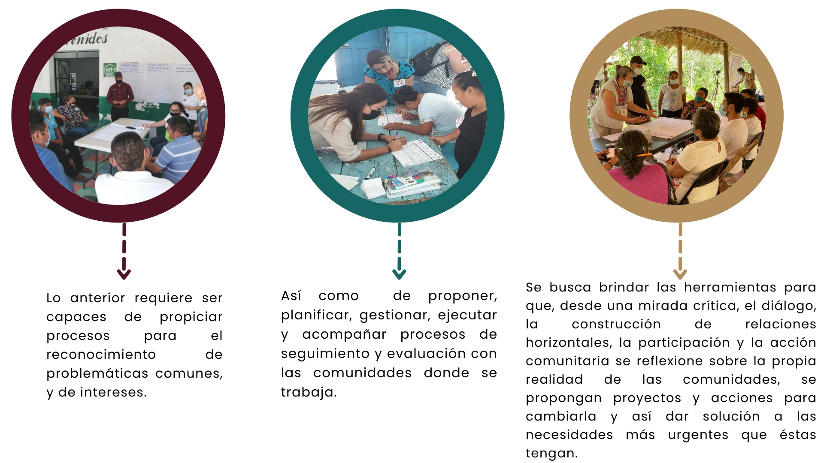
Mecanismos bioculturales relacionados con el OEP

Slide 33
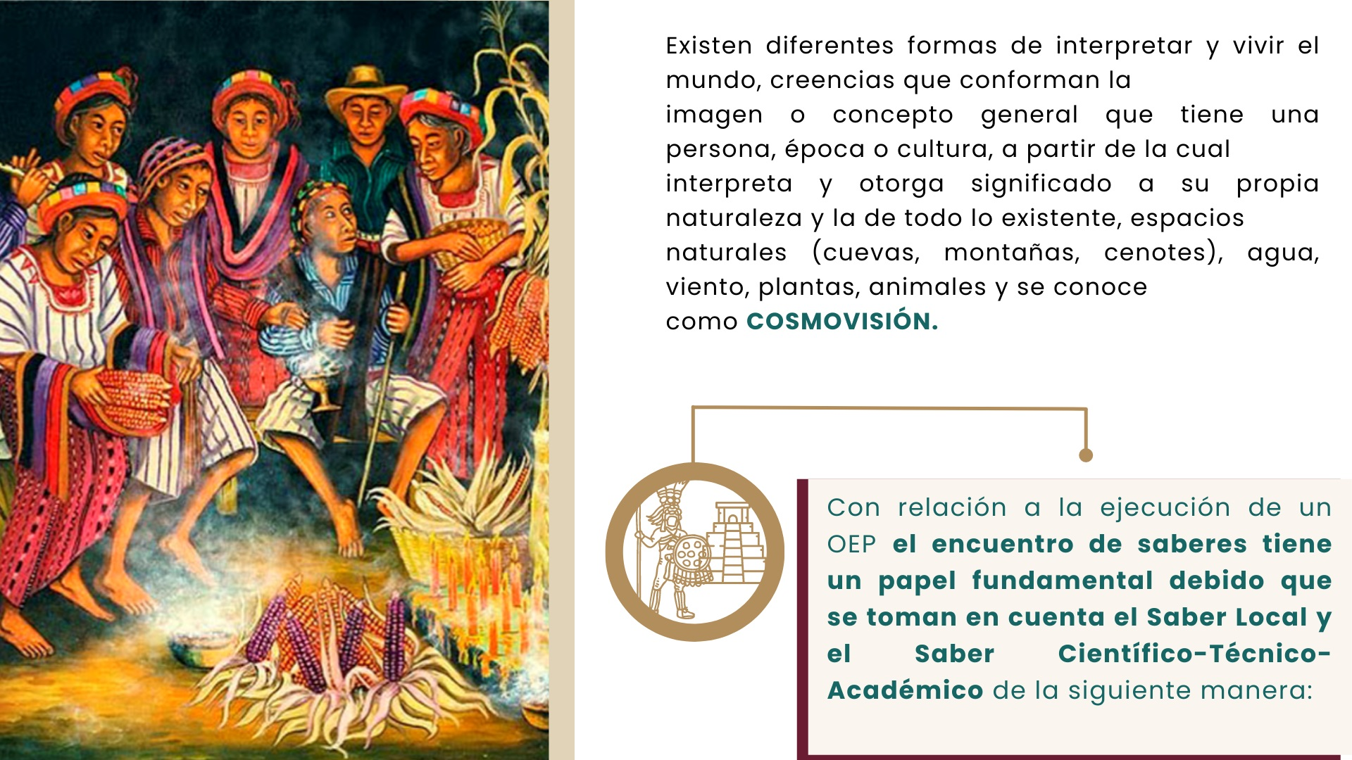
Encuentro de saberes

Slide 34
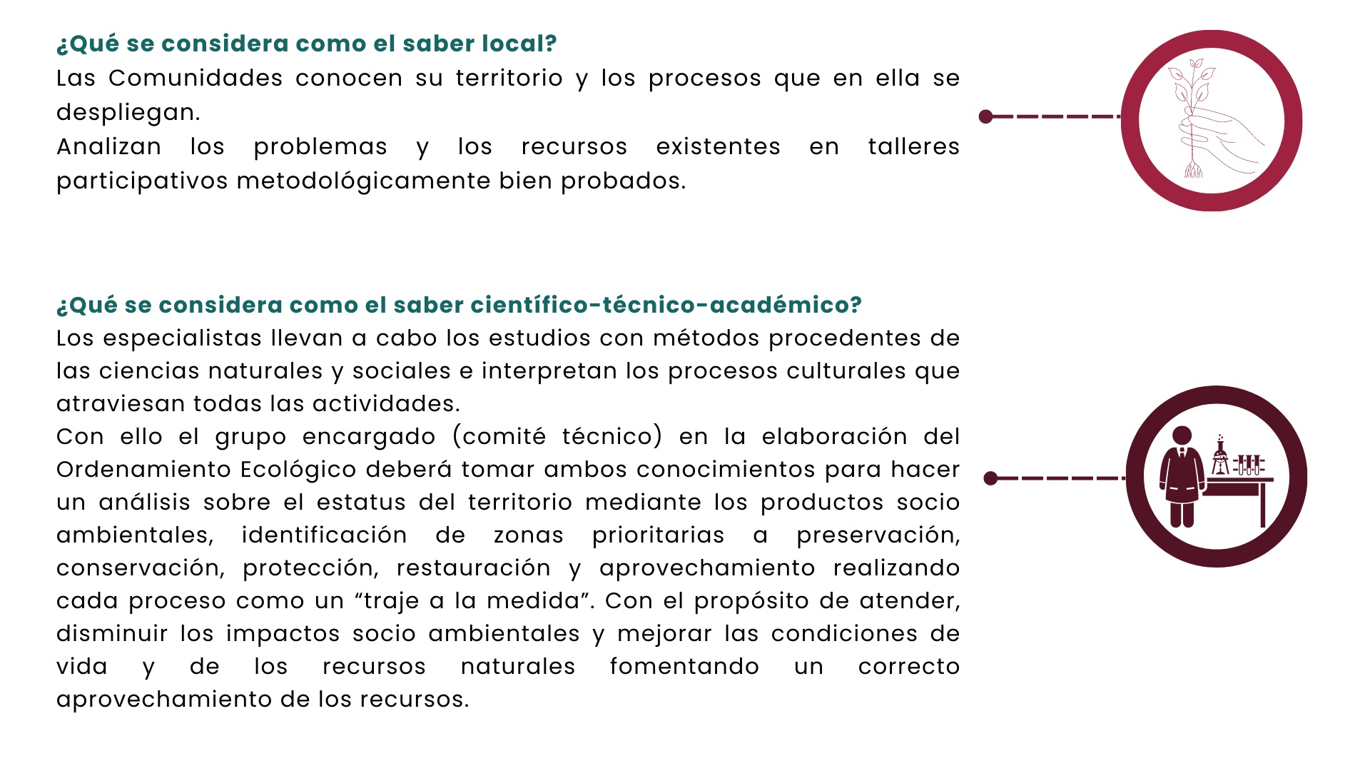
Encuentro de saberes

Slide 35
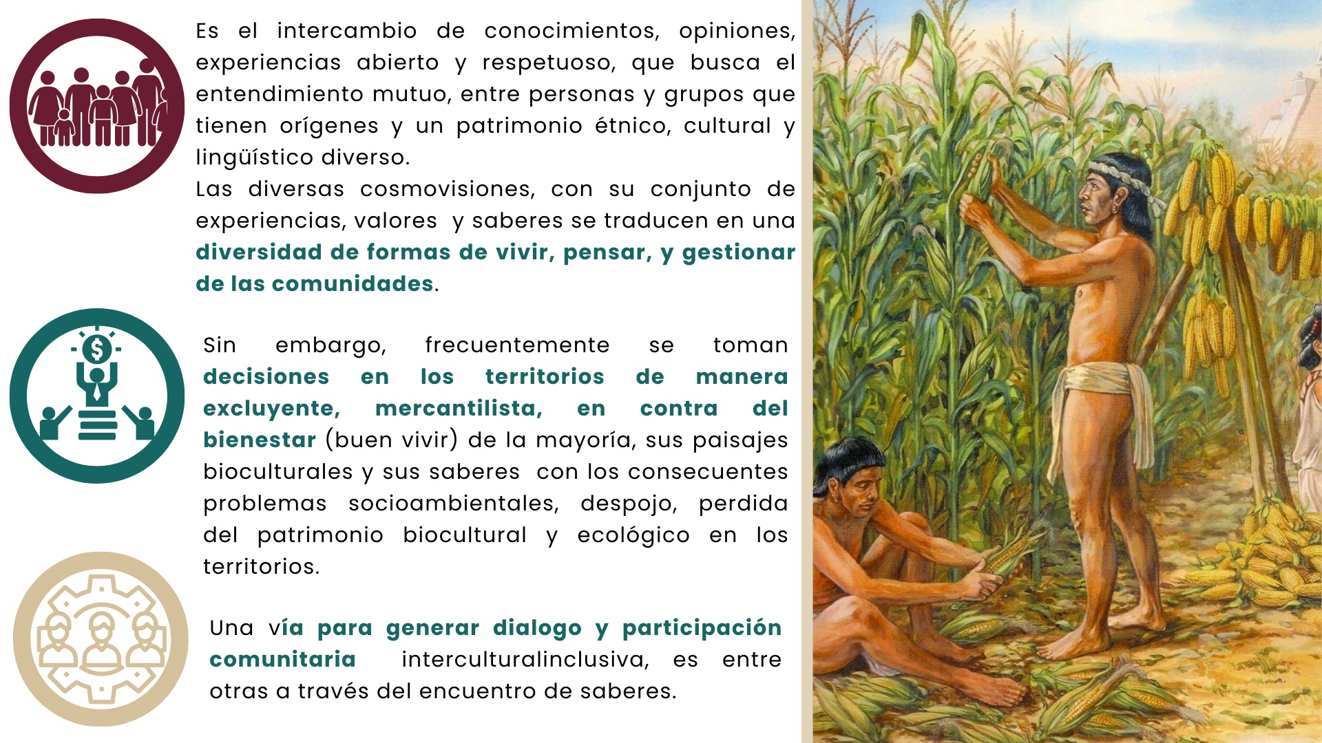
¿Qué es el encuentro de saberes?

Slide 36
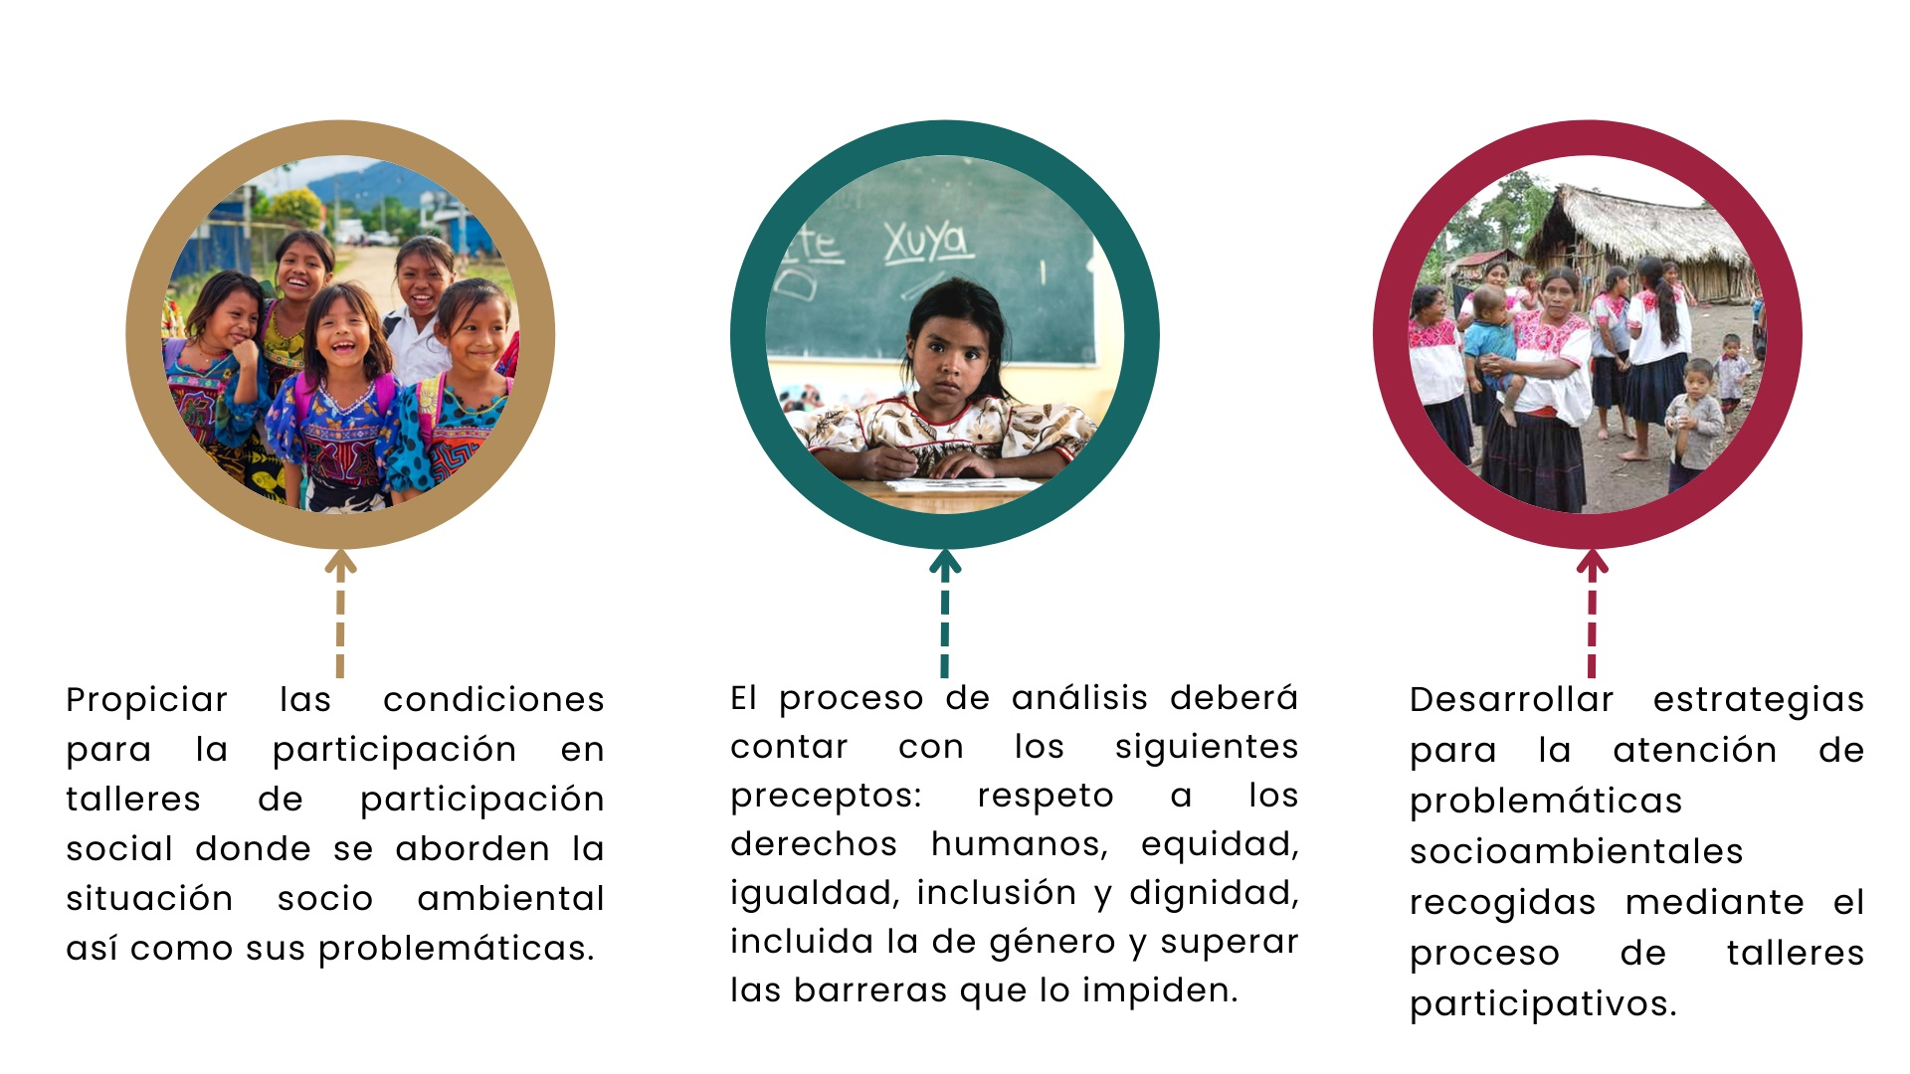
¿Qué condiciones requiere?

Slide 37
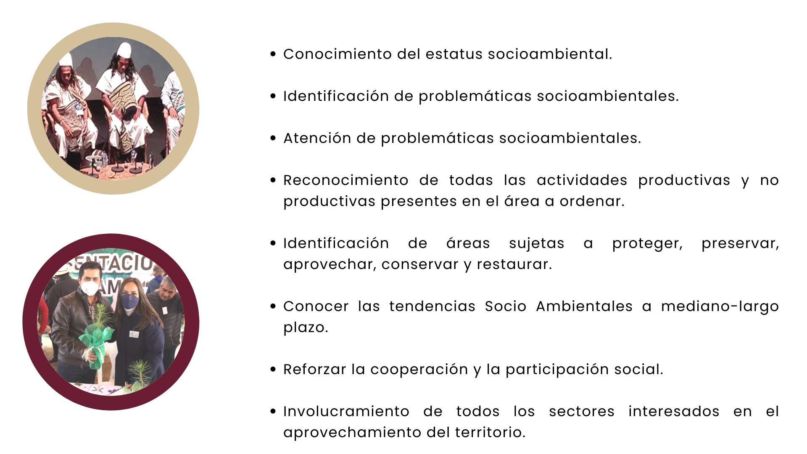
Ámbitos de aplicación en el Ordenamiento Ecológico Participativo

Slide 38
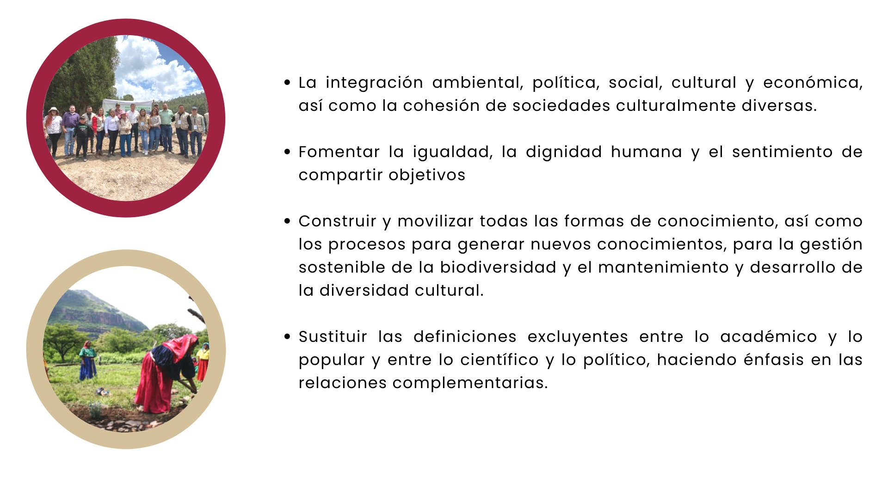
Ámbitos de aplicación en el Ordenamiento Ecológico Participativo

Slide 39
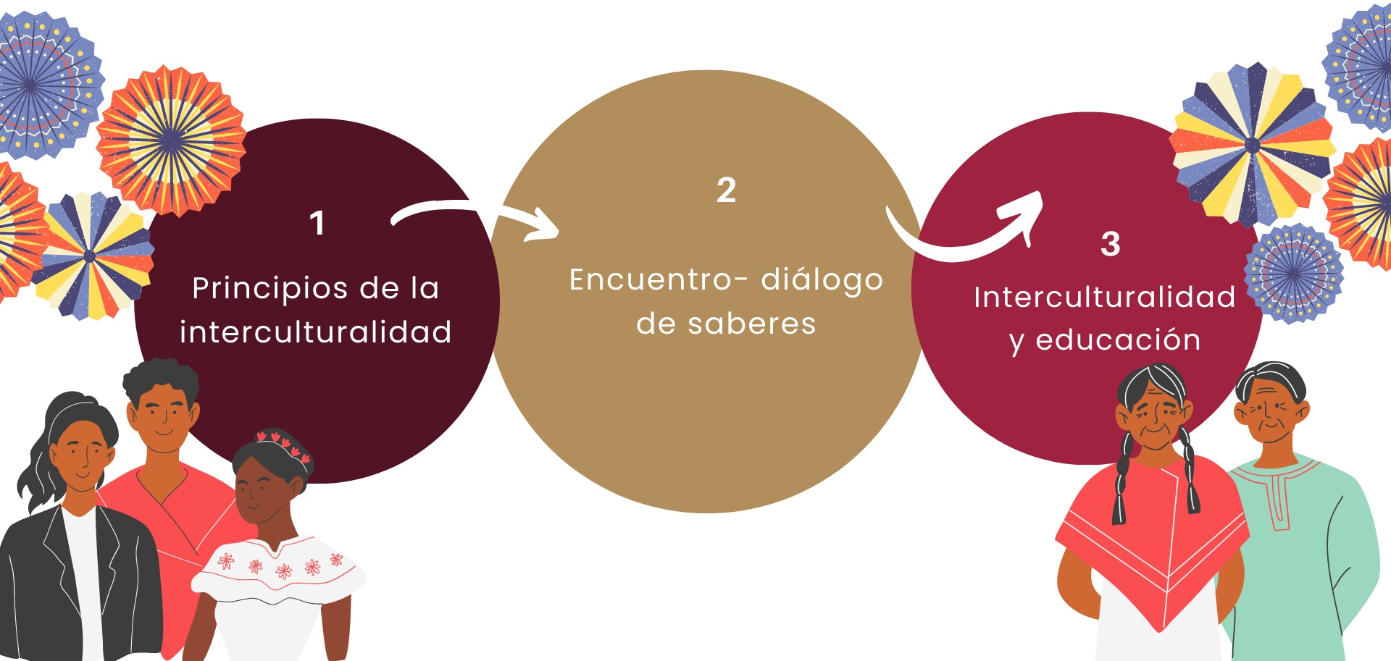
Mecanismos transversales

Slide 40


Slide 41
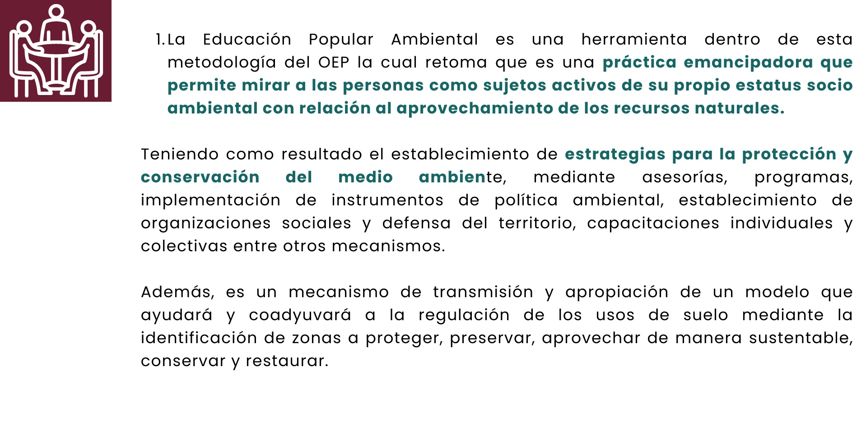
Educación popular ambiental

Slide 42
Educación popular ambiental

Slide 43
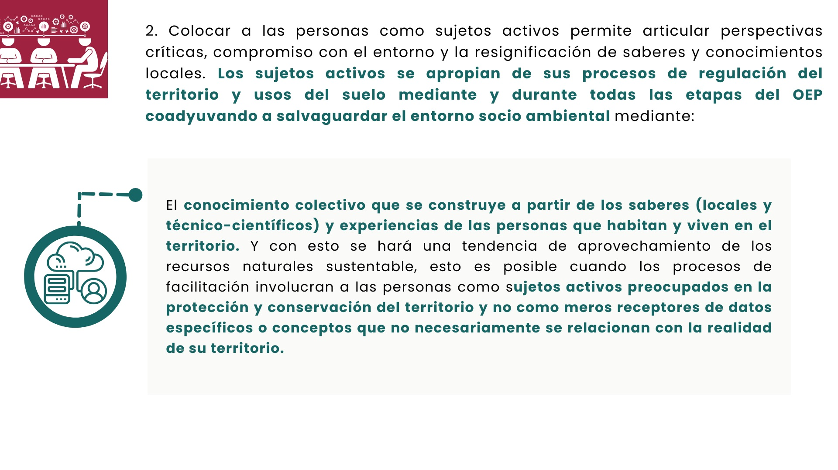
Educación popular ambiental

Slide 44
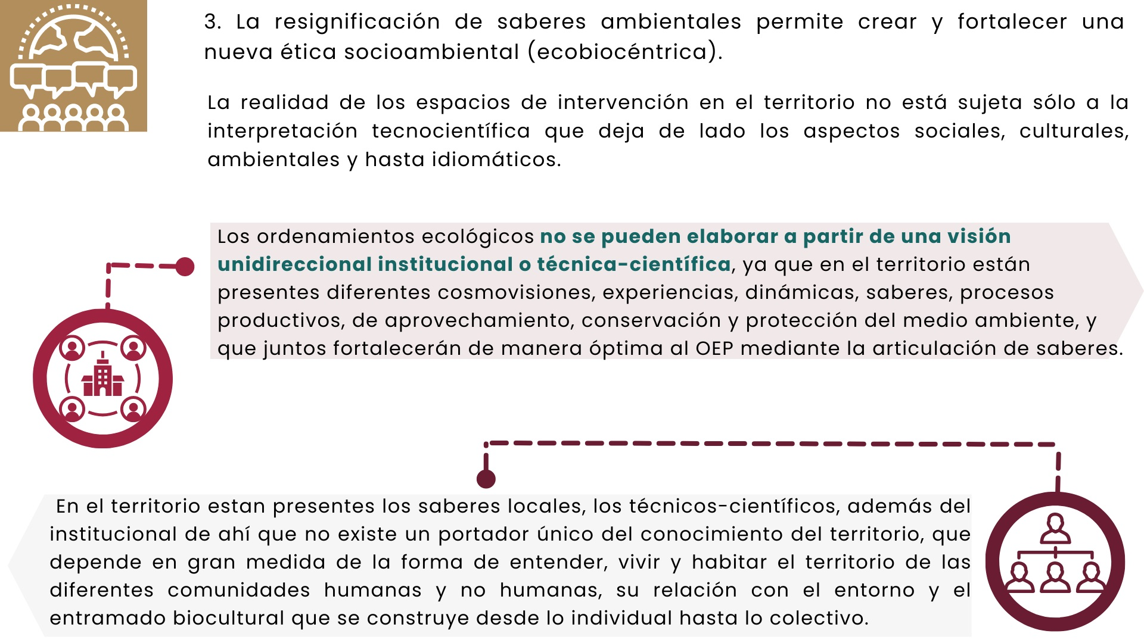
Educación popular ambiental

Slide 45
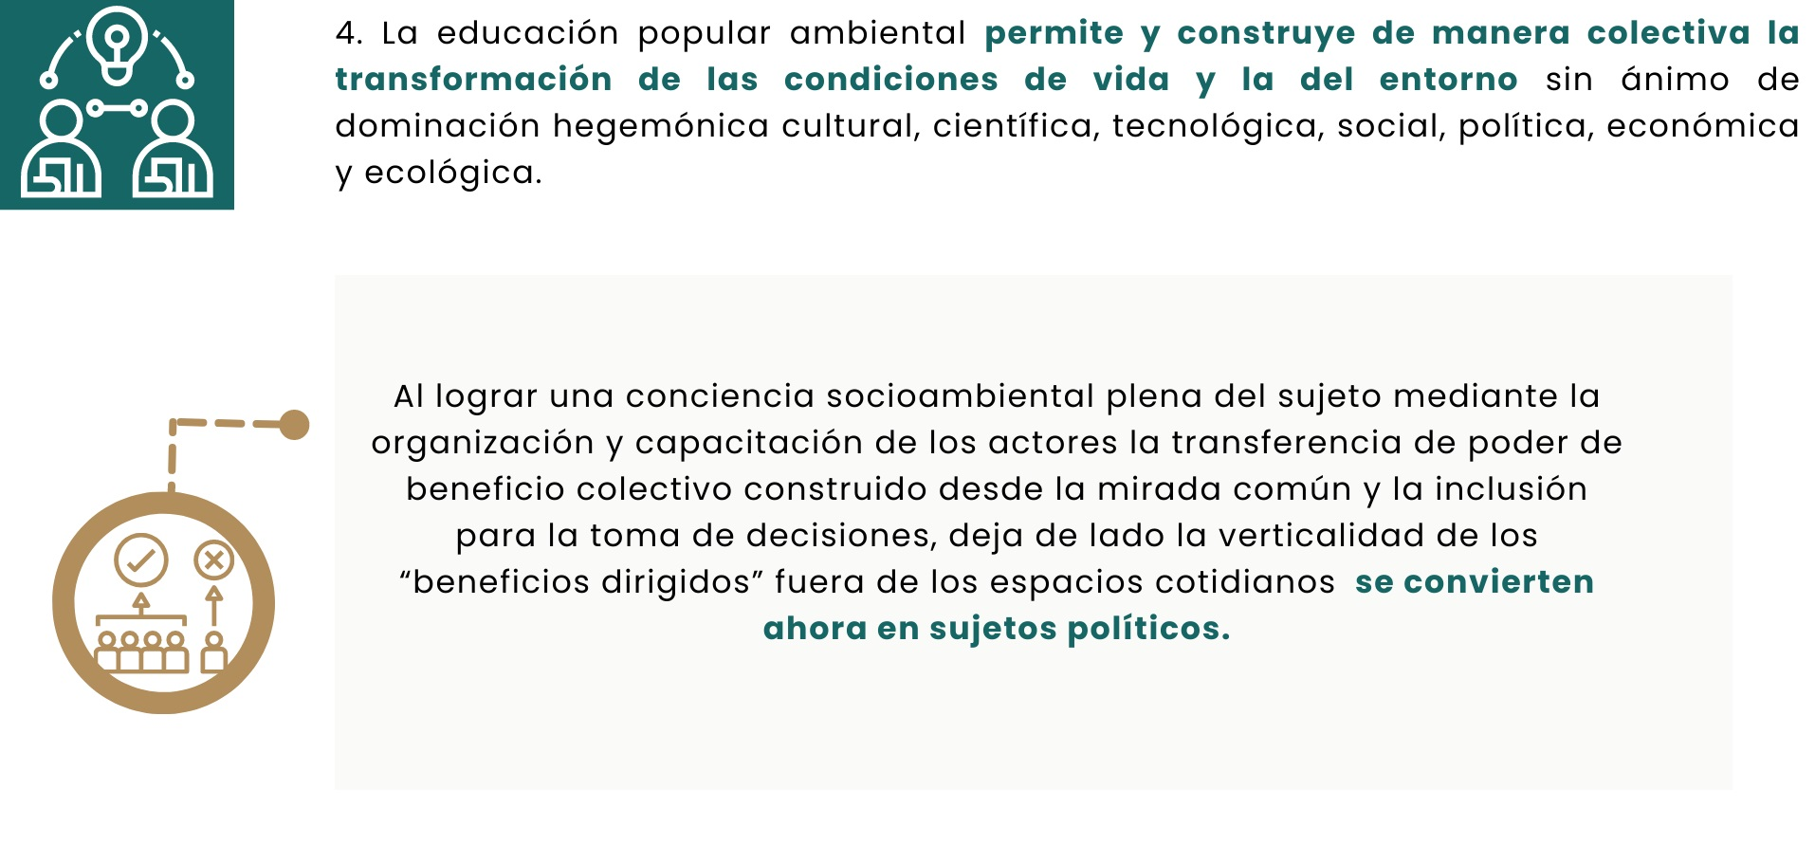
Educación popular ambiental

Slide 46
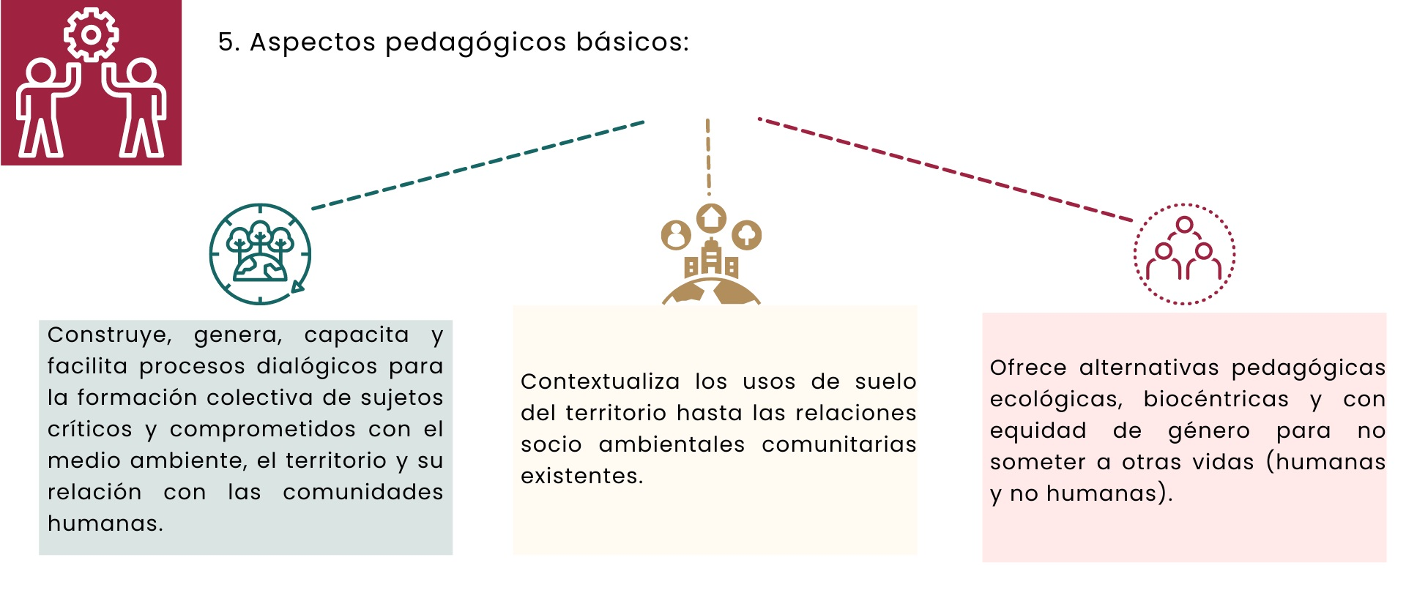
Educación popular ambiental

Slide 47
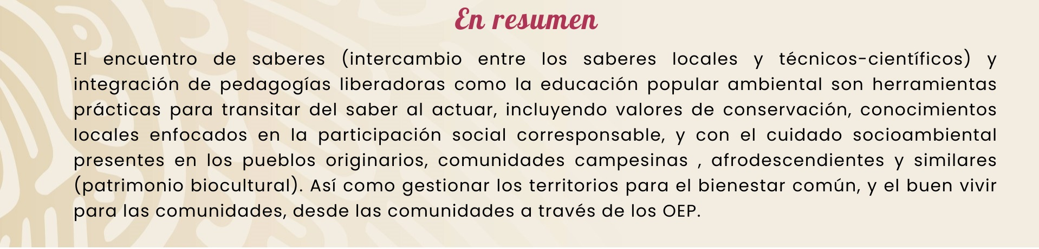

Slide 48
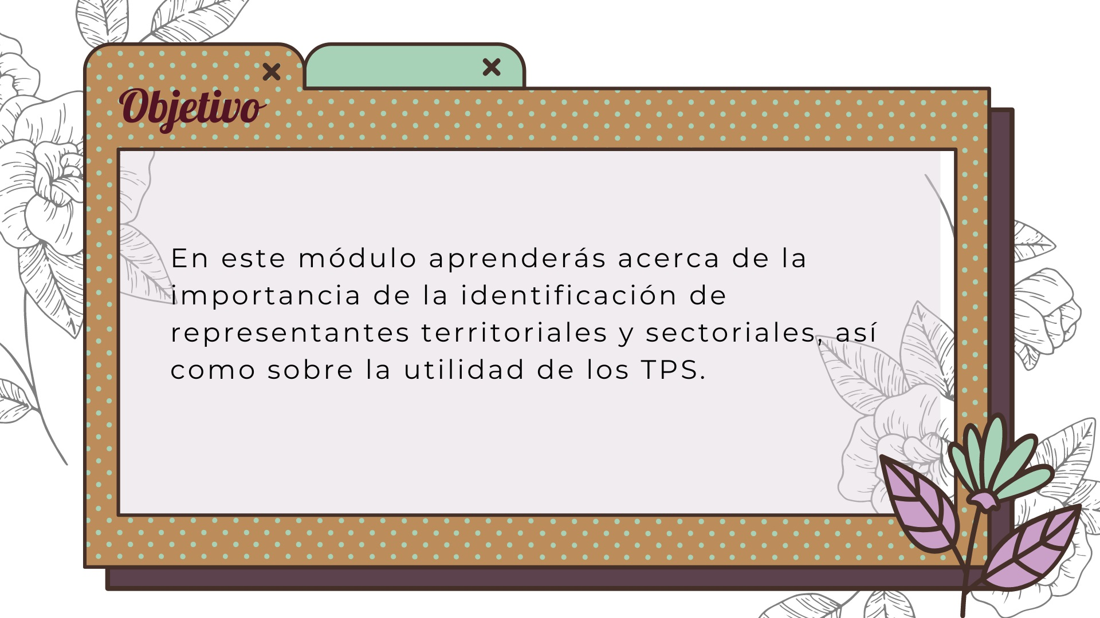
Módulo 3. Identificación de representantes territoriales y sectoriales y Talleres de Participación Social (TPS)

Slide 49
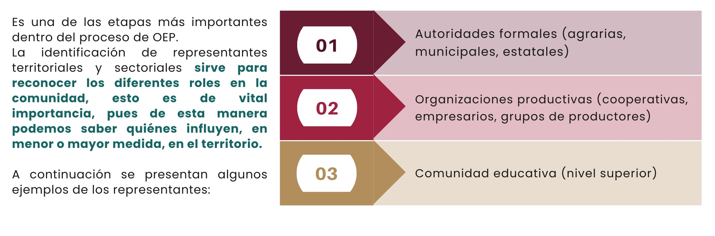
Identificación de representantes territoriales y sectoriales

Slide 50
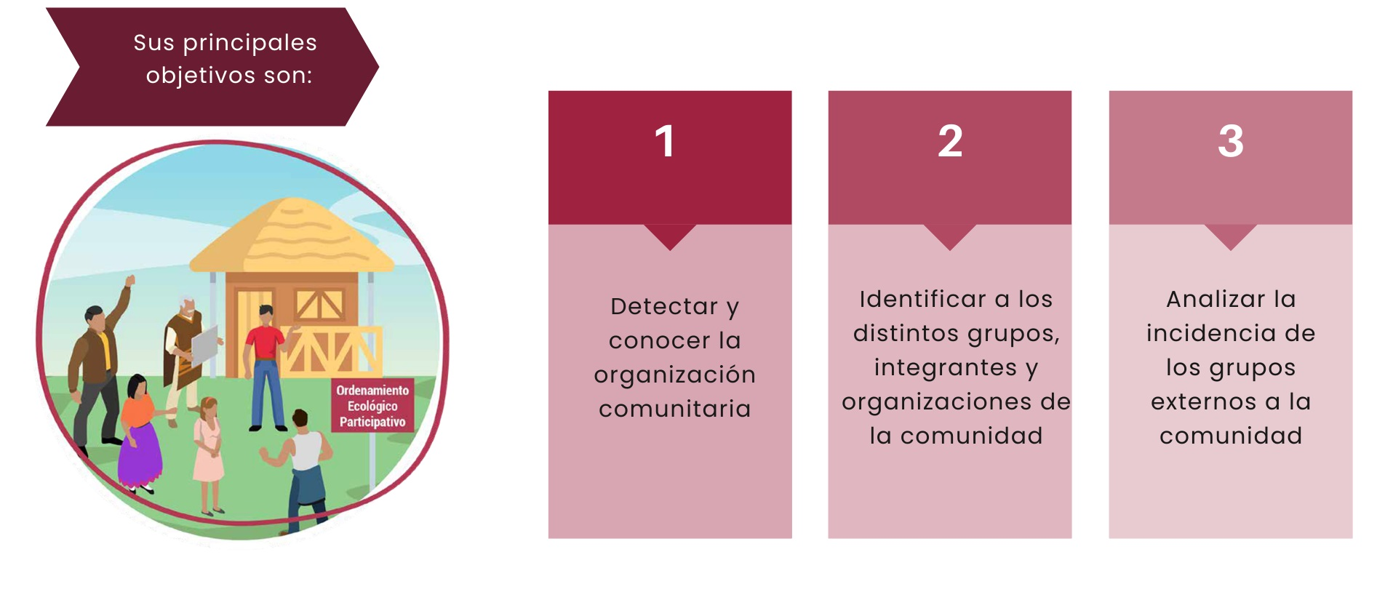

Slide 51
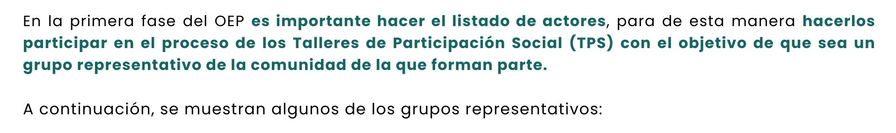

Slide 52
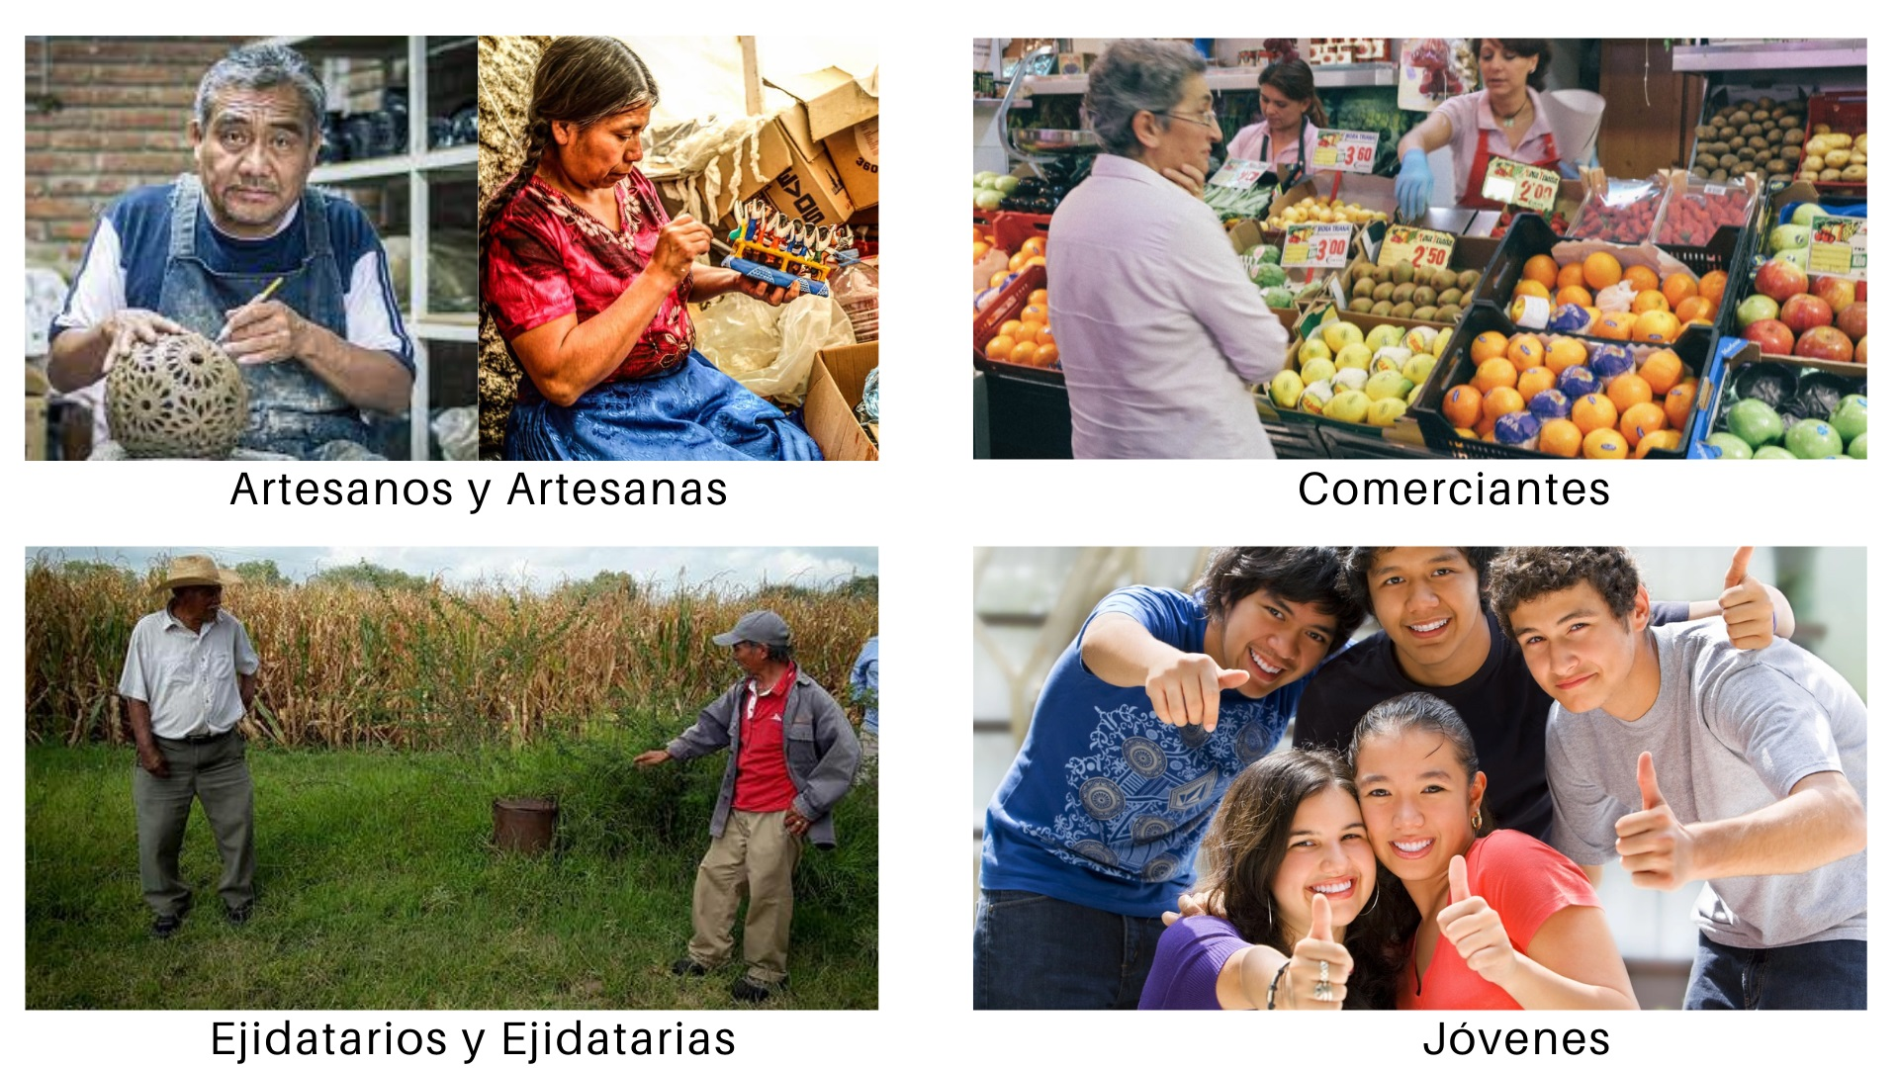

Slide 53
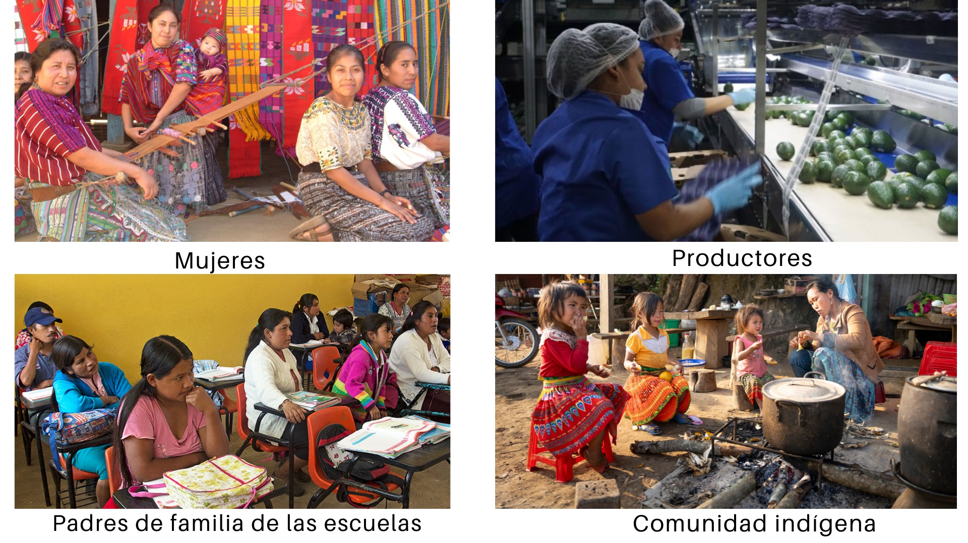

Slide 54
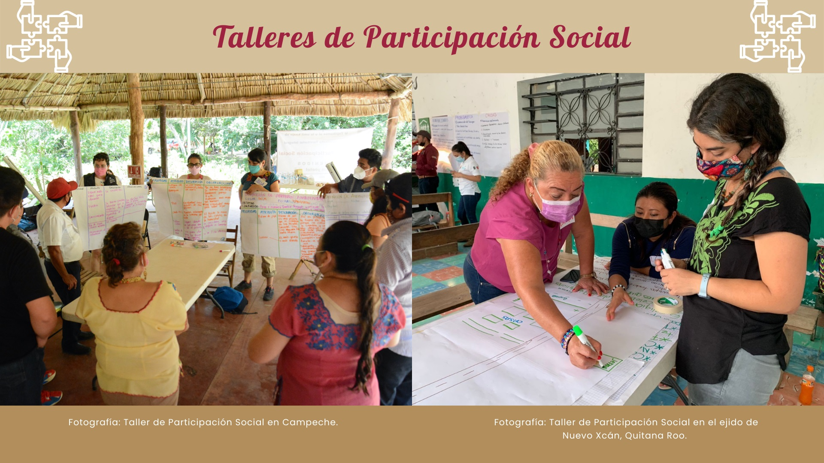

Slide 55
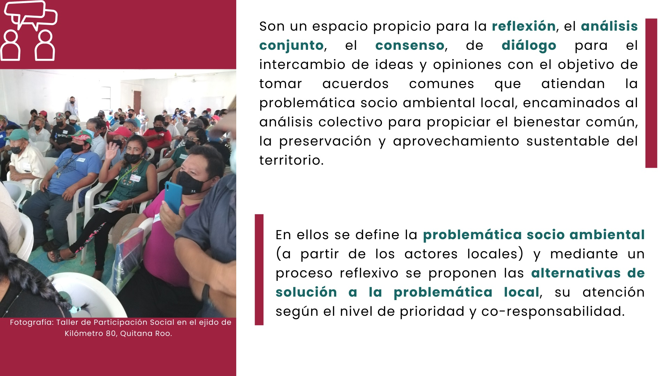
¿Qué son los Talleres de Participación Social (TPS)?

Slide 56
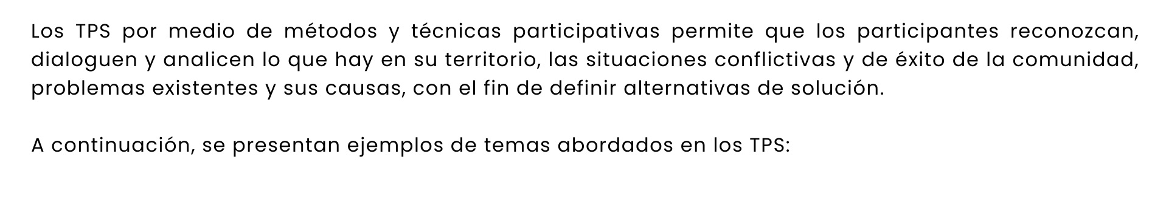

Slide 57


Slide 58


Slide 59

La importancia de los talleres

Slide 60

Identificación de problemas

Slide 61


Slide 62

¿Cómo se organizan?

Slide 63

¿Cómo se organizan?

Slide 64

¿Cómo se organizan?

Slide 65

¿Cómo se organizan?

Slide 66

Módulo 4. Comité de ordenamiento

Slide 67


Slide 68


Slide 69


Slide 70


Slide 71


Slide 72

Funciones del comité

Slide 73

Funciones del comité

Slide 74

Órganos del comité

Slide 75

Agenda ambiental

Slide 76


Slide 77

Pasos para la conformación del comité de ordenamiento ecológico

Slide 78

Pasos para la conformación del comité de ordenamiento ecológico

Slide 79

Reglamento interior

Slide 80


Slide 81


Slide 82


Slide 83


Slide 84

Módulo 5. Formulación

Slide 85

Convenio

Slide 86

Objetivos

Slide 87

Estructura y contenido

Slide 88

Estructura y contenido

Slide 89

Estructura y contenido

Slide 90

Carta intención

Slide 91

Términos de referencia (TDR)

Slide 92


Slide 93


Slide 94

Estructura del comité de ordenamiento ecológico

Slide 95

¿Cómo se integra el Comité en el Convenio?

Slide 96

Módulo 6. Participación interinstitucional

Slide 97


Slide 98


Slide 99


Slide 100


Slide 101


